Slide 1

5G NR NSA/SA 高级简介
从英语翻译成中文(简体) - www.onlinedoctranslator.com
卞横林(卞恒林）

Slide 2
内容
5G系统概要
  部署场景
  NR 操作频段和弗拉姆结构体乌尔
美国国家安全局概述
  NSA承载类型
  拆分 SRB 和拆分 DRB
  数据流量
  EN-DC SCG 故障
  EN-DC 安全
SA概述
  5G SA系统信息
  RRC状态
  随机访问
  磷老化
  5G服务质量
  5GC与EPC互通
  嗓音

Slide 3
5G系统概要

Slide 4
5G部署场景
总承包
5GC
总承包
总承包
总承包
S1-C
S1-U
NG-C
NG-U
S1-C
S1-U
S1-C
S1-U
S1-C
S1-U
S1-U
基站
G注意
基站
恩格NB
基站
恩格NB
基站
恩格NB
选项1
选项2
选项3
选项3A
选项3X
5GC
5GC
5GC
总承包
NG-C
NG-U
NG-U
NG-C
NG-U
S1-C
S1-U
NG-C
NG-e注意
G注意
NG-e注意
G注意
NG-e注意
gNB
选项4
选项4A
选项5
选项6
控制信号
5GC
5GC
5GC
用户平面数据
NG-C
NG-U
NG-C
NG-U
NG-C
NG-U
NG-U
gNB
吴-基站
gNB
吴-基站
gNB
EN-DC：选项 3/3a/3x
NE-DC：选项 4/4a
NGEN-DC：选项 7/7a/7x
吴-基站
选项7
选项7A
选项7X

Slide 5
MR-DC 外形
MR-DC
什么是 MR-DC
多 RAT 双连接，E-URTAN 和 NR 之间的双连接
一个提供 E-UTRA 接入，另一个提供 NR 接入
一个节点充当MN，另一个节点充当SN
至少MN连接到核心网
带 EPC 的 MR-DC
EN-DC :E-UTRA-NR 双连接。基站充当 MN 和gNB行为 SN
带 5GC 的 MR-DC
东北-直流：NR-E-UTRA 双连接。一gNB充当一个 MN 和一个 ng-基站充当 SN。这gNB连接到 5GC 和 ng-基站连接到gNB通过Xn界面。
NGEN-DC： E-UTRA-NR 双连接（其中 UE 连接到一个 ng-基站充当 MN 和一个gNB充当 SN。ng-基站连接到5GC并且gNB连接到ng-基站通过Xn界面。
带 EPC 的 MR-DC
带 5GC 的 MR-DC
EN-DC
NGEN-DC
东北-DC

Slide 6
RAN架构和接口
1.总承包
2.5GC

Slide 7
5G系统架构

Slide 8
5G NR 工作频段
2.FR1中的操作频段
1.频率范围定义
NR工作频段 | 上行链路（UL）工作频段 BS接收/UE发送 F_{UL，低}- F_{UL，高} | 下行链路 (DL)工作频段 BS发送/UE接收 F_{DL，低}- F_{DL，高} | 双工模式
n1 | 1920 兆赫 – 1980 兆赫 | 2110兆赫 – 2170兆赫 | 频分双工
n2 | 1850 兆赫 – 1910 兆赫 | 1930 兆赫 – 1990 兆赫 | 频分双工
n3 | 1710 兆赫 – 1785 兆赫 | 1805兆赫 – 1880兆赫 | 频分双工
n5 | 824 兆赫 – 849 兆赫 | 869 兆赫 – 894 兆赫 | 频分双工
n7 | 2500兆赫 – 2570兆赫 | 2620兆赫 – 2690兆赫 | 频分双工
n8 | 880 兆赫 – 915 兆赫 | 925兆赫 – 960兆赫 | 频分双工
n12 | 699兆赫–716兆赫 | 729兆赫– 746兆赫 | 频分双工
n20 | 832 兆赫 – 862 兆赫 | 791 兆赫 – 821 兆赫 | 频分双工
n25 | 1850 兆赫 – 1915 兆赫 | 1930 兆赫 – 1995 兆赫 | 频分双工
n28 | 703 兆赫 – 748 兆赫 | 758 兆赫 – 803 兆赫 | 频分双工
n34 | 2010年兆赫 –2025年兆赫兹 | 2010年兆赫 –2025年兆赫兹 | 时分双工
n38 | 2570 兆赫 – 2620 兆赫 | 2570 兆赫 – 2620 兆赫 | 时分双工
n39 | 1880年兆赫 –1920年兆赫兹 | 1880年兆赫 –1920兆赫 | 时分双工
n40 | 2300 兆赫 – 2400 兆赫 | 2300 兆赫 – 2400 兆赫 | 时分双工
n41 | 2496 兆赫 – 2690 兆赫 | 2496 兆赫 – 2690 兆赫 | 时分双工
n50 | 1432 兆赫 – 1517 兆赫 | 1432 兆赫 – 1517 兆赫 | 时分双工
n51 | 1427兆赫 – 1432兆赫 | 1427兆赫 – 1432兆赫 | 时分双工
n65 | 1920 兆赫 – 2010 兆赫 | 2110 兆赫 – 2200 兆赫 | 频分双工
n66 | 1710 兆赫 – 1780 兆赫 | 2110 兆赫 – 2200 兆赫 | 频分双工
n70 | 1695 兆赫 – 1710 兆赫 | 1995 兆赫 – 2020 兆赫 | 频分双工
n71 | 663 兆赫 – 698 兆赫 | 617 兆赫 – 652 兆赫 | 频分双工
n74 | 1427 兆赫 – 1470 兆赫 | 1475 兆赫 – 1518 兆赫 | 频分双工
n75 | 不适用 | 1432 兆赫 – 1517 兆赫 | 雪迪龙
n76 | 不适用 | 1427兆赫 – 1432兆赫 | 雪迪龙
n77 | 3300兆赫 – 4200兆赫 | 3300兆赫 – 4200兆赫 | 时分双工
n78 | 3300 兆赫 – 3800 兆赫 | 3300 兆赫 – 3800 兆赫 | 时分双工
n79 | 4400 兆赫 – 5000 兆赫 | 4400 兆赫 – 5000 兆赫 | 时分双工
n80 | 1710 兆赫 – 1785 兆赫 | 不适用 | 南苏丹
n81 | 880 兆赫 – 915 兆赫 | 不适用 | 南苏丹
n82 | 832 兆赫 – 862 兆赫 | 不适用 | 南苏丹
n83 | 703 兆赫 – 748 兆赫 | 不适用 | 南苏丹
n84 | 1920 兆赫 – 1980 兆赫 | 不适用 | 南苏丹
n86 | 1710 兆赫 – 1780 兆赫 | 不适用 | 南苏丹
频率范围指定 | 对应频率范围
FR1 | 450 兆赫 – 6000 兆赫
FR2 | 24250兆赫 – 52600兆赫
3.FR2中的工作频段
NR工作频段 | 上行链路 (UL) 和下行链路 (DL)工作频段 基站发射/接收 UE发送/接收 F_{UL，低}- F_{UL，高} F_{DL，低}- F_{DL，高} | 双工模式
n257 | 26500兆赫 – 29500兆赫 | 时分双工
n258 | 24250兆赫 – 27500兆赫 | 时分双工
n260 | 37000兆赫 – 40000兆赫 | 时分双工
n261 | 27500兆赫 – 28350兆赫 | 时分双工

Slide 9
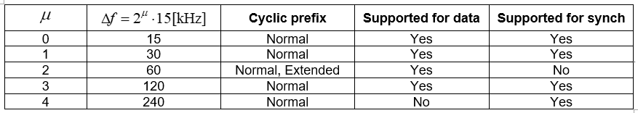
NR 框架架构
LTE 具有固定的 1ms TTI，而 NR 具有更短的 TTI（更准确地说是插槽或迷你插槽）取决于不同的数字。例如，一个时隙长 125us，子载波间隔 120kHz，这是当前的假设毫米波。
无线帧为10ms，子帧为1ms，由多个时隙组成
1TTI=1 时隙持续时间
支持的传输参数
FR1 支持 SCS {15,30,60kHz}
FR2 支持 SCS [60,120,240kHz}
一 副车架(1多发性硬化症）
15kHz
30kHz
60kHz
1 个插槽

Slide 10
美国国家安全局概述

Slide 11
NSA RAN 选项 3、3a、3x
3GPP TS38.801 概述
S1-C_{左+NR} 总是通过LTE节点B
S1-U_{左+NR} 终止关于NR节点B
NR节点B 决定 如果向上交通通过 NR 的路线节点B或LTE节点B
无线接入网选项 3
无线接入网选项 3a
RAN 选项 3x
5G 启用 CN
5G 启用 CN
5G 启用 CN
微机电系统
S-GW
微机电系统
S-GW
微机电系统
S-GW
S1'-C
S1'-C
S1'-U
S1'-C
S1'-U
S1'-U
LTE
NR
LTE
NR
LTE
NR
S1-C_{左+NR} 总是通过LTE节点B
S1-U_{左+NR} 终止LTE 上节点B
LTE节点B 决定 如果向上交通通过 NR 的路线节点B或LTE节点B
S1-C_{左+NR} 总是通过LTE节点B
S1-U_{L} 终止LTE 上节点B
S1-U_{NR} 终止关于NR节点B

Slide 12
术语
NG-基站：向 UE 提供 E-UTRA 用户平面和控制平面协议终端的节点，并通过 NG 接口连接到 5GC
gNB：向 UE 提供 NR 用户平面和控制平面协议终端的节点，并通过 NG 接口连接到 5GC
恩格NB：向 UE 提供 NR 用户平面和控制平面协议终止的节点，并充当 EN-DC 中的辅助节点
主小区组（MCG）：在 MR-DC 中，与主节点关联的一组服务小区，包括细胞（细胞）和可选的一个或多个斯塞尔斯
辅助小区组（SCG）：在 MR-DC 中，与辅助节点关联的一组服务小区，包括细胞（PS细胞）和可选的一个或多个斯塞尔斯
细胞： 特别的细胞，原代主小区或辅助小区组的小区
细胞:细胞主细胞群的
PS细胞:细胞次要细胞群的

Slide 13
MR-DC控制平面承载类型
MCG SRB：在MR-DC中，MN和UE之间的直接SRB
分体SRB：在 MR-DC 中，MN 和 UE 之间的 SRB，在 MCG 和 SCG 中都具有 RLC 承载
SRB3（仅适用于 EN-DC）：与 SN 建立 SRB (SRB3)，以使 SN 的 RRC PDU 能够在 UE 和 SN 之间直接发送
在 MR-DC 中，UE 具有基于 MN RRC 的单一 RRC 状态和通往核心网络的单一 C 平面连接
EN-DC
MCG SRB
SRB3（直接SCG SRB）
拆分 SRB
甲基NB
银纳米布
甲基NB
银纳米布
甲基NB
银纳米布
LTE无线资源控制
NR RRC
LTE无线资源控制
NR RRC
LTE无线资源控制
NR RRC
LTE PDCP
NRPDCP
LTE PDCP
NRPDCP
NRPDCP
NRPDCP
数据包复制
LTE RLC
NR RLC
LTE RLC
NR RLC
LTE RLC
NR RLC
LTE MAC
NR MAC
LTE MAC
NR MAC
LTE MAC
NR MAC
LTE 物理层
NR物理层
LTE 物理层
NR物理层
LTE 物理层
NR物理层
SRB1、SRB2
SRB1、SRB2
SRB3
SRB1、SRB2
SRB1S、SRB2S
UE
UE
UE
LTE PHY/MAC/RLC
NR PHY/MAC/RLC
LTE PHY/MAC/RLC
NR PHY/MAC/RLC
LTE PHY/MAC/RLC
NR PHY/MAC/RLC
LTE PDCP
NRPDCP
LTE PDCP
NRPDCP
LTEPDCP
NRPDCP
LTE无线资源控制
NR RRC
LTE无线资源控制
NR RRC
LTE无线资源控制
NR RRC
MCG SRB
嵌入式SRB
MCG SRB
嵌入式SRB
SRB3
拆分 SRB（DL 路径）
嵌入式SRB
分离 SRB（UL 路径）

Slide 14
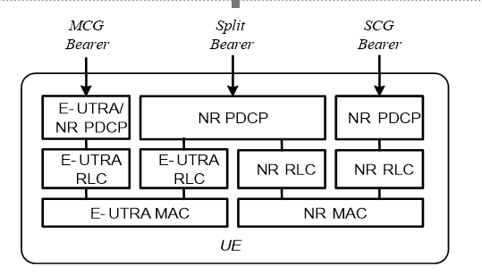
MR-DC 用户平面承载类型
MCG承载者：在 MR-DC 中，具有 RLC 承载的无线电承载（或两个 RLC 承载，以防 CA 数据包重复）仅在 MCG 中。
SCG承载：在 MR-DC 中，具有 RLC 承载的无线电承载（或两个 RLC 承载，以防 CA 数据包重复) 仅在 SCG 中
分裂承载：在 MR-DC 中，无线承载与 MCG 和 SCG 中的 RLC 承载
MN终止承载：MR-DC中，PDCP位于MN的无线承载
SN终止承载：在MR-DC中，PDCP位于SN中的无线承载
在EN-DC中，对于每个无线承载，MN决定PDCP实体的位置以及要在哪些小区组中配置无线资源
MN终止承载
SN终止承载
MCG 分离承载
SCG分离承载
从网络侧角度（EN-DC）
从UE角度（EN-DC）

Slide 15
报告摘要 – 拆分 SRB
概述
在 MR-DC 中，MN 和 UE 之间的 SRB 在 MCG 和 SCG 中均具有 RLC 承载
SRB1 和 SRB2 支持拆分 SRB（SRB0 和 SRB3 不支持拆分 SRB）
  SRB1S：MCG 拆分 SRB1 用于 EN-DC 的 SCG 部分
  SRB2S：MCG 拆分 SRB2 用于 EN-DC 的 SCG 部分
允许选择直接路径或通过 SN 的路径以及跨两条路径复制 RRC PDU
  对于DL，传输路径的选择取决于网络实现。
  对于UL，UE通过MN RRC信令配置是使用MCG路径、SCG路径还是在MCG和SCG上复制传输
在 EN-DC 中，在初始连接建立时 SRB1 使用 E-UTRA PDCP
使用 NR PDCP 进行加密和完整性保护
由MN在辅节点添加或修改过程中配置，SN配置部分由SN提供
分离SRB和SRB3可以同时配置给UE
甲基NB
银纳米布
LTE无线资源控制
NR RRC
NRPDCP
NRPDCP
数据包复制
LTE RLC
NR RLC
LTE MAC
NR MAC
LTE 物理层
NR物理层
SRB1、SRB2
SRB1S、SRB2S
UE
LTE PHY/MAC/RLC
NR PHY/MAC/RLC
LTEPDCP
NRPDCP
LTE无线资源控制
NR RRC
拆分 SRB（DL 路径）
嵌入式SRB
分离 SRB（UL 路径）

Slide 16
报告摘要 – 拆分 SRB (EN-DC)
拆分SRB建立-添加辅助节点
UE
甲基NB
银纳米布
SGGW
微机电系统
为了建立分离的SRB，可能需要小区内切换。
  可以通过切换过程（移动性重新配置）支持 SRB 的 PDCP 版本更改
如果SgNB允许Split SRB，MeNB使用KeNB配置NR-PDCP
  nr-RadioBearerConfig1-r15 的编码
LTE 中的 UL/DL 用户数据
RRC：B1测量报告（可选）
eNB决定设立EN-DC & 分体SRB
X2：SgNB添加请求（RRC：CG-配置信息,请求拆分 SRB）
分配NR PDCP和SCG资源。（也为拆分SRB资源）
X2：SgNB 添加请求确认（RRC：CG配置,承认分裂SRB）
如果可能的话转发数据
释放旧的E-UTRA PDCP并分配NR PDCPsp点亮 SRB。
RRC连接重配置（IESRB-ToAddModList在nr-RadioBearerConfig1-r15：pdcp-config）
准备 UL 数据
RRC连接重新配置完成（IEscg-ConfigResponseNR-r15）
X2：SgNB 重新配置完成（RRC：RRCReconfigurationComplete）
NR 随机接入
路径更新过程
DL/UL RRC消息
DL RRC 消息（从 MeNB 复制）

Slide 17
详细流程(EN-DC)
拆分SRB建立-辅助节点修改
UE
甲基NB
银纳米布
SGGW
微机电系统
在这种情况下，MeNB应该是触发分裂SRB的建立或释放的决策算法。
EN-DC 配置无分离 SRB
eNB决定设置分体SRB
X2：SgNB修改请求（RRC：CG-配置信息,请求拆分 SRB）
分配资源用于请求拆分 SRB
X2：SgNB 修改请求确认（RRC: CG-配置,承认分裂SRB）
释放旧的 E-UTRA PDCP 并为拆分的 SRB 分配 NR PDCP。
RRC连接重配置（IESRB-ToAddModList在 nr-RadioBearerConfig1-r15 中）
RRC连接重新配置完成（IEscg-ConfigResponseNR-r15）
X2：SgNB 重新配置完成（RRC：RRCReconfigurationComplete）
NR 随机接入（可选）
DL/UL RRC消息
DL RRC 消息（从 MeNB 复制）

Slide 18
SRB3 概述
在EN-DC中，SN和UE之间的直接SRB
  如果 SRB3 配置给 UE，SN RRC 消息可以通过 MCG SRB 或直接通过 SRB3 发送嵌入在 MN RRC 消息中
只能用于不需要MN和SN之间协调的NR消息：
  RRC 重新配置 / RRC 重新配置完成
  测量报告（如果配置的话，SN 测量报告消息将映射到 SRB3，无论配置是直接从 SN 还是通过 MN 接收。没有 MN RRC 消息映射到 SRB3
建立SRB3的决定由SN做出
  UE-MRDC-能力应该由SN检查UE是否可以支持SRB3。
  SRB3的建立和释放可以在SN添加和SN变更时完成
  在 SRB3 处，可以在 SN 修改过程中完成重新配置
SRB1和SRB3默认调度优先级相同
没有 MN RRC 消息映射到 SRB3
SRB3 上的 RRC PDU 使用 NR PDCP 进行加密和完整性保护，安全密钥源自 S-公斤NB
UE 一次按顺序处理一个消息，无论消息接收的路径如何
SRB3（直接SCG SRB）
甲基NB
银纳米布
LTE无线资源控制
NR RRC
LTE PDCP
NRPDCP
LTE RLC
NR RLC
LTE MAC
NR MAC
LTE 物理层
NR物理层
SRB1、SRB2
SRB3
UE
LTE PHY/MAC/RLC
NR PHY/MAC/RLC
LTE PDCP
NRPDCP
LTE无线资源控制
NR RRC
MCG SRB
嵌入式SRB
SRB3
Notes:
如果SN是gNB（即对于EN-DC和NGEN-DC），则UE可以被配置为与SN建立SRB（SRB3），以使得SN的RRC PDU能够在UE和SN之间直接发送。SN 的 RRC PDU 只能直接传输到 UE 以进行 SN RRC 重新配置，而不需要与 MN 进行任何协调。如果配置了 SRB3，则可以直接从 UE 向 SN 完成 SN 内移动性的测量报告。
SN RRCReconfigurationComplete（映射到与启动过程的消息相同的SRB）
SNMeasurementReport：无论配置是直接从SN接收还是通过MN接收。

Slide 19
SRB3建立-辅助节点添加
UE
甲基NB
银纳米布
SGGW
微机电系统
MeNB始终向SN提供所有需要的安全信息（即使没有设置 SN 终止承载）以允许基于 SN 决策设置 SRB3。
仅当初始 EN-DC 设置以设置 SRB 资源时，才可能决定 SRB3 设置，如下所示LTE遗产。
LTE 中的 UL/DL 用户数据
RRC：B1测量报告（可选）
eNB决定设立EN-DC
X2：SgNB添加请求（RRC: CG-配置信息）
分配NR PDCP和SCG资源。（SgNB也决定设立SRB3）
X2：SgNB 添加请求确认（RRC：CG配置）
DL数据转发
X2：SN状态传输（用于RLC AM承载）
RRC连接重配置（包括SRB-nr-RadioBearerConfig2-r15 中 IE SRB-ToAddModList 上的 -Identity==3）
分配的SRB3
RRCConnectionReconfigurationComplete（IE scg-ConfigResponseNR-r15）
X2：SgNB 重新配置完成（RRC：RRCReconfigurationComplete）
NR 随机接入
路径更新过程

Slide 20
SRB3建立-二级节点变更
UE
甲基NB
S-SgNB
T-SgNB
SGGW
微机电系统
MN或SN触发改变SN
X2：SgNB 添加请求（RRC：CG-配置信息）
分配NR PDCP和SCG资源。（SgNB也决定设立SRB3）
X2：SgNB 添加请求确认（RRC：CG配置）
X2：SgNB 释放请求（原因：SCG 移动性）/SgNB 更改确认
释放SCG资源，包括SRB3
X2：SgNB 释放请求确认
RRC连接重配置（包括SRB-nr-RadioBearerConfig2-r15 中 IE SRB-ToAddModList 上的 -Identity==3）
RRCConnectionReconfigurationComplete（IE scg-ConfigResponseNR-r15）
更新SRB3 ??
X2：SGNB重新配置完成（RRC：RRCReconfigurationComplete）
NR 随机接入
X2：SN状态传输（用于RLC AM承载）
DL数据转发
X2：二级RAT数据量报告
路径更新过程
X2：UE上下文释放

Slide 21
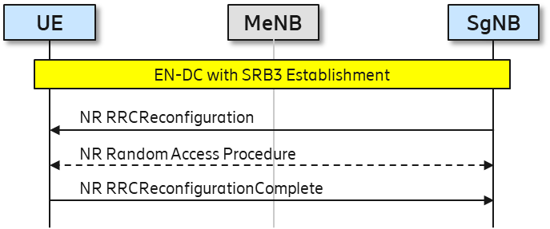
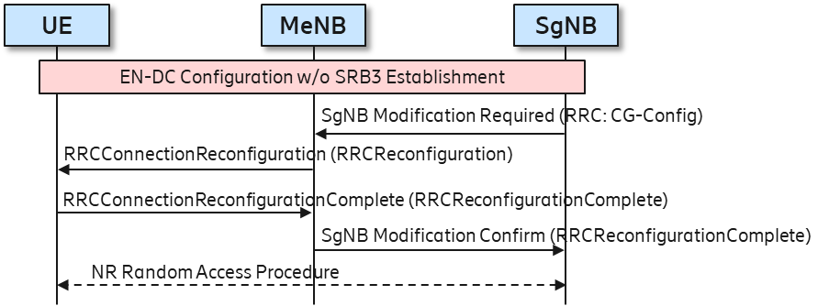
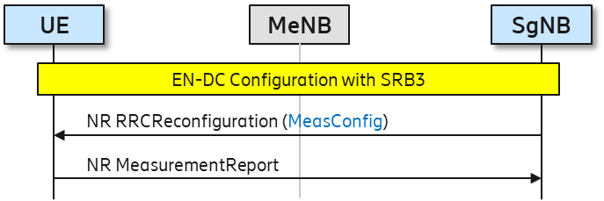
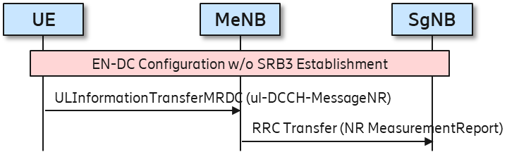
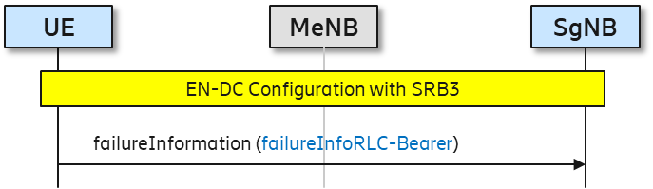
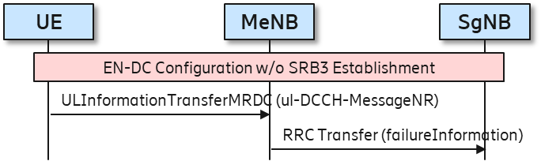
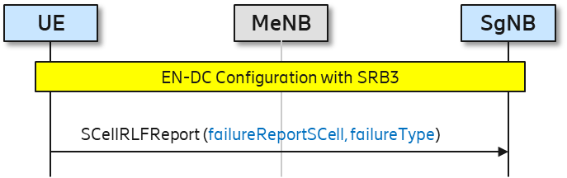
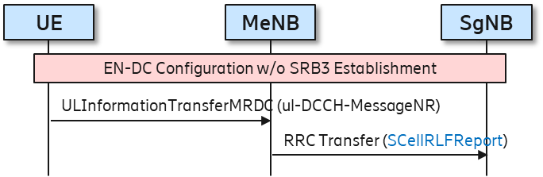
报告摘要 – SRB3
使用 SRB3 与不使用 SRB3 的程序
使用案例 | 与SRB3 | 不带SRB3
序列号修改
NR 测量报告
SCG RLC故障报告
SCG SCell RLF 报告

Slide 22
报告摘要 – SRB3
SCG故障处理
除了UE应该发起RRC连接重建过程的MCG RLF之外，MeNB可以在从UE接收到SCG失败报告时决定下一步动作。
在EN-DC中，使用SRB3时支持以下SCG故障情况：
  检测SCG 无线电链路故障;
  由于以下原因，SRB3 上的重新配置失败无法遵守 RRCReconfiguration;
  重新配置失败的原因SRB3 完整性检查失败。
当检测到SCG失败时，UE向MN报告SCG失败信息，然后暂停所有无线承载的SCG传输。
  MN处理SCG失败信息消息并且可以决定保留、改变或释放SN/SCG。
  在所有情况下，根据SN配置和SCG故障类型的测量结果可以被转发到旧SN和/或新SN。
在所有SCG失败情况下，UE维持当前测量配置并且如果可能的话基于来自MN和SN的配置继续测量。
  配置为通过 MN 路由的 SN 测量将在 SCG 故障后继续报告。
Notes:
无法遵守 RRCReconfiguration
情况1：SN RRC 重配置包含SCG 中的新Scell 配置。
情况2：SN RRC重配置仅包含当前的重配置斯塞尔斯在SCG中。

Slide 23
SPLIT DRB（分离承载）
分离承载是通过辅助节点添加过程或MN发起的辅助节点修改过程来建立的
在EN-DC中，对于每个无线承载，MN决定PDCP实体的位置以及要在哪些小区组中配置无线资源
一旦建立了 SN 终止的分割承载，SN 就可以删除并稍后添加相应 E-RAB 的 SCG 资源，只要保证相应 E-RAB 的 QoS 即可（SN终止MCG承载）
对于 EN-DC，网络可以为 MN 终止的 MCG 承载配置 E-UTRA PDCP 或 NR PDCP，而 NR PDCP 始终用于所有其他承载

Slide 24
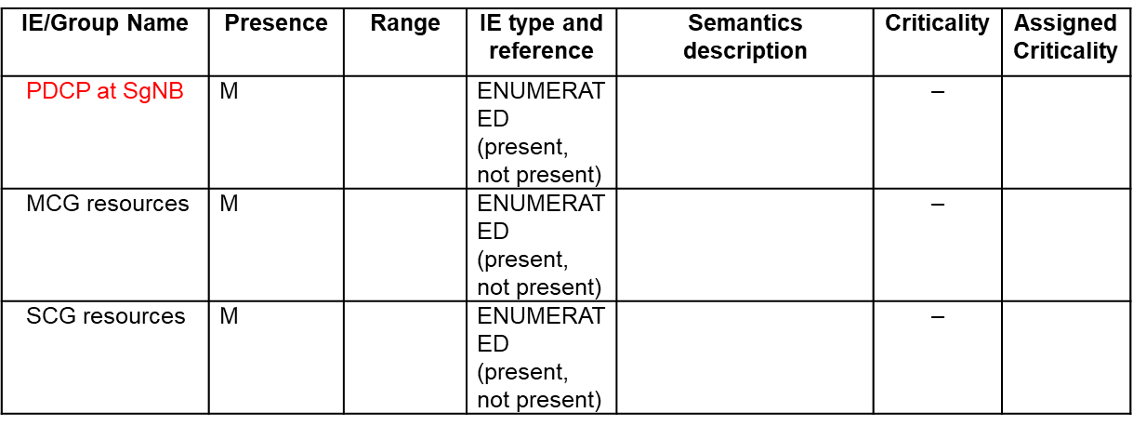
拆分DRB建立-辅助节点添加(EN-DC)
UE
甲基NB
银纳米布
SGGW
微机电系统
为了建立分离的DRB，可能需要小区内切换
  可以通过切换过程（移动性重新配置）支持 DRB 的 PDCP 版本更改
如果SgNB允许Split DRB，MeNB使用KeNB配置NR-PDCP
  nr-RadioBearerConfig1-r15 的编码
LTE 中的 UL/DL 用户数据
RRC：B1测量报告（可选）
eNB决定设立EN-DC &分割DRB
X2：SgNB添加请求（RRC：CG-配置信息,EN-DC资源配置）
分配NR PDCP和SCG资源。（也为拆分DRB资源）
X2：SgNB 添加请求确认（RRC：CG配置,录取EN-DC资源配置）
如果可能的话转发数据
释放旧的E-UTRA PDCP并分配NR PDCPsp点亮 SRB。
RRC连接重配置（IEDRB-添加模组列表在nr-RadioBearerConfig1-r15：pdcp-config）
准备 UL 数据
RRC连接重新配置完成（IEscg-ConfigResponseNR-r15）
X2：SgNB 重新配置完成（RRC：RRCReconfigurationComplete）
NR 随机接入
路径更新过程
DL/UL RRC消息
DL RRC 消息（从 MeNB 复制）
该IE包含E-RAB的EN-DC资源配置，指示PDCP在基因组NB以及 MCG 和 SCG 的较低层

Slide 25
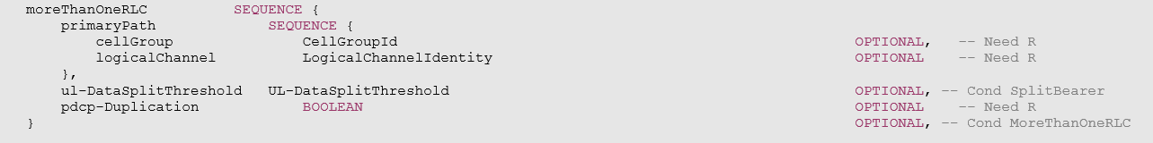
一些 PDCP 配置参数
38.331 PDCP-配置IE
IEPDCP配置用于设置信令和数据无线承载的可配置 PDCP 参数
多个RLC
当多个 RLC 实体与 PDCP 实体关联时，该字段配置 UL 数据传输。
磷酸二钙-复制
指示接收此 IE 时的上行链路复制状态是否按照 TS 38.323 [5] 中的规定进行配置和激活。该字段的存在表明是否配置了复制。LTE RLC 承载的 CA 数据包复制未配置 PDCP 复制。当该字段存在时，该字段的值指示复制的初始状态。如果设置为 TRUE，则激活复制。当配置为 SRB 时，该字段的值始终为 TRUE。
主路径
指示当多个 RLC 实体与 PDCP 实体关联时，用于 UL 数据传输的 TS 38.323 [5] 第 5.2.1 条中指定的主要 RLC 实体的小区组 ID 和 LCID。在该版本的规范中，SRB仅支持MCG对应的小区组ID。西北表示细胞组对于使用不同小区组中的逻辑信道的分离承载。西北表示逻辑通道对于基于 CA 的 PDCP 复制，即，如果两个逻辑信道终止于同一小区团体
ul-数据分割阈值
TS 38.323 [5] 中指定的参数。值b0对应于0字节，值b100对应于100字节，值b200对应于200字节，依此类推。对于不支持的 UE，网络将此字段设置为“无穷大”分裂DRB-与UL-两者-MCG-SCG。如果第一次为无线承载配置分割承载时该字段不存在，则应用默认值无穷大。

Slide 26
PDCP复制
因此，PDCP 的复制包括两次提交相同的 PDCP PDU：一次提交给主 RLC 实体，第二次提交给次要 RLC 实体
提高可靠性并减少延迟
为了SRB，复制始终处于活动状态配置的
对于DBR，需要在之后通过MAC CE激活复制配置的复制
当 RLC 实体确认 PDCP PDU 的传输时，该 PDCP 实体应指示其他 RLC 实体将其丢弃
当辅助RLC实体达到PDCP PDU的最大重传次数时，UE通知gNB但不会触发RLF
PDCP
主 RLC
辅助 RLC
原发性LCH
二级LCH

Slide 27
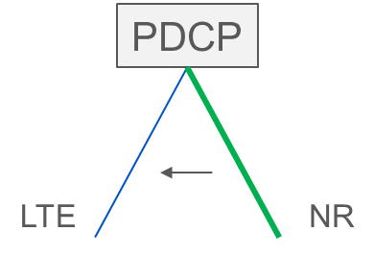
数据流量（EN-DC）
生产实施
2. 从使用 LTE 切换到 NR 支路
在 UL 中检测到良好的 NR 质量时触发
UL 禁止定时器可防止过快地从 LTE 切换回 NR
UL 腿开关
1.从使用 NR 切换到 LTE 支路
在 UL 中检测到较差的 NR 质量时触发
立即触发开关
PDCP
LTE
NR
DL 腿开关
从 NR 切换到 LTE
  在 DL 中检测到较差的 NR 质量时触发
  当检测到RLF时触发gNB
  立即触发开关
从 LTE 切换到 NR
  在 DL 中检测到良好的 NR 质量时触发
  DL禁止定时器应防止过于频繁的切换
PDCP
LTE
NR

Slide 28
数据流量 (EN-DC)-DL DC 聚合
根据选择的DC聚合算法和接收到的流控制反馈信息在两条腿上发送DL用户平面数据。
  通过 LTE 支路的 C5-U（或 X2-U）接收 FC 反馈（DDDS 消息）
  FC 反馈通过以下方式发出gNB本地 NR 支路的内部消息
分离 DRB 的 DL 传输状态
NR 腿设置
（随机访问成功）
单腿
LTE
NR 质量差或 RLF
单腿
NR
良好的 NR 质量并且
DL禁止定时器到期
PDCP
NR 质量差或 RLF
定时器_DC_聚合到期
（所有 DL 数据包已发送并已确认）
LTE
NR
PDCP SDU 缓冲区寿命 >dl聚合年龄
聚合
LTE+新空口
早期 SP 引入的转变和标准
本 SP 引入的转变和标准
5G-SP821

Slide 29
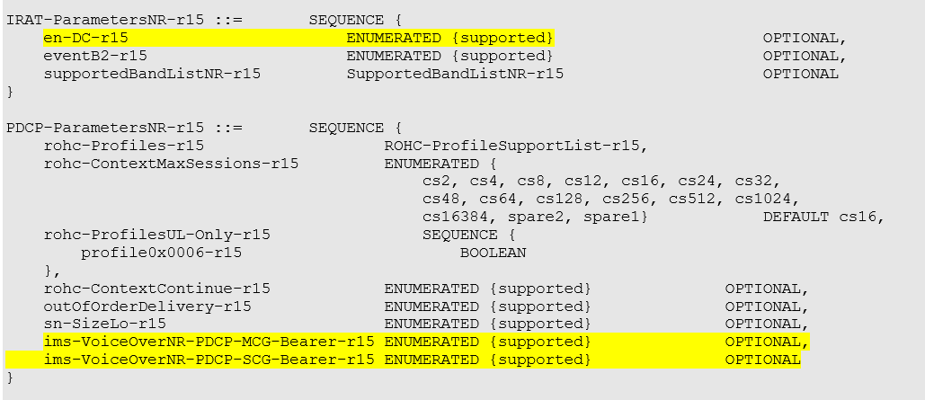
凯杰
EN-DC IMS 语音路径
IMS-VoiceOverNR-PDCP-MCG-Bearer-15指示UE是否支持MCG承载的IMS基于NR PDCP的语音
IMS-VoiceOverNR-PDCP-SCG-Bearer-15指示UE是否支持SCG承载的IMS基于NR PDCP的语音
在此版本中，EN-DC 不支持基于分离承载的 IMS 语音
TS 36.306 f40
36.331UE-EUTRA-能力

Slide 30
VoLTE 设置 EN-DC
[SP864]
初期
VoLTE 设置
下一个移动性
明尼苏达州
序列号
明尼苏达州
序列号
明尼苏达州
序列号
QCI5
QCI9
QCI5
质量控制中心1
QCI9
QCI5
质量控制中心1
QCI9
LTE PDCP
NRPDCP
LTE PDCP
LTE PDCP
NRPDCP
LTE PDCP
LTE PDCP
LTE PDCP
每个 UE 拆分不是允许
LTE RLC
LTE RLC
NR RLC
LTE RLC
LTE RLC
LTE RLC
LTE RLC
LTE RLC
LTE RLC
LTE MAC 和 L1
NR MAC 和 L1
LTE MAC 和 L1
LTE MAC 和 L1
初期
VoLTE 设置
明尼苏达州
序列号
明尼苏达州
序列号
QCI5
QCI9
QCI5
质量控制中心1
QCI9
LTE PDCP
NRPDCP
LTE PDCP
LTE PDCP
NRPDCP
LTE RLC
LTE RLC
NR RLC
LTE RLC
LTE RLC
LTE RLC
NR RLC
允许按 UE 拆分
LTE MAC 和 L1
NR MAC 和 L1
LTE MAC 和 L1
NR MAC 和 L1

Slide 31
VoLTE 发布 EN-DC
[SP864]
初期
VoLTE发布后
明尼苏达州
序列号
明尼苏达州
序列号
QCI5
质量控制中心1
QCI9
QCI5
QCI9
LTE PDCP
LTE PDCP
NRPDCP
LTE PDCP
NRPDCP
LTE RLC
LTE RLC
LTE RLC
LTE RLC
LTE RLC
NR RLC
LTE MAC 和 L1
LTE MAC 和 L1
NR MAC 和 L1
每个 UE 拆分不是允许
VoLTE发布后，重新配置SN分割（基于配置/测量）
允许按 UE 拆分
初期
明尼苏达州
序列号
明尼苏达州
序列号
QCI5
质量控制中心1
QCI9
QCI5
QCI9
LTE PDCP
LTE PDCP
LTE PDCP
LTE PDCP
NRPDCP
LTE RLC
LTE RLC
LTE RLC
LTE RLC
LTE RLC
NR RLC
LTE MAC 和 L1
LTE MAC 和 L1
NR MAC 和 L1

Slide 32
EN-DC UE初始访问
UE（zh-dc）
甲基NB
银纳米布
微机电系统
RRC 连接建立
RRC连接设置完成（附加请求：UE 网络功能 ->DCNR=1,& UE 附加安全上限）
在 MR-DC 中，UE 具有基于 MN RRC 的单一 RRC 状态和通往核心网络的单一 C 平面连接
仅支持具有辅助 RAT 的基于 EPC 的双连接的 UENR：总是通过E-UTRA（LTE-尿素）但从不通过 NR 并通过 E-UTRA 执行 EPC NAS 程序
如果UE支持与NR的双连接，则在ATTACH REQUEST消息的UE网络能力IE中将DCNR位设置为“支持NR的双连接”，并且应在ATTACH REQUEST消息中包括UE附加安全能力IE
如果MME有访问限制对于 UE 的 NR，MME 应将其作为切换限制列表的一部分发送给 E-UTRAN，并发送给附着和 TAU 接受中的 UE
包括 EUTRA-NR 的 UE 无线接入能力厄-能力RAT-容器，与大鼠型设置尤特拉-nr
初始值UE消息(ATTACH REQUEST）
身份/认证/安全
初始值上下文设置请求（附接受：限制DCNR=0或缺席的,交出限制列表IE(可选),NR UE安全性帽，）
UE能力要求（老鼠型：尤特拉/尤特拉-nr/nr）
UE能力信息(UE-容量RAT容器）
安全模式命令（完整性和加密Prot算法 ）
安全模式完成()
RRC 连接重新配置（附上接受，默认每股收益要求）
RRC 连接重配置补偿()
初始值语境回应 ()
UL信息传输（附上比较，默认eps 接受）
超链接NAS传输信息传输（附上比较，默认eps 接受）
RRC：B1测量报告（可选）
eNB决定设立EN-DC
X2:SgNB 加法信号
随机访问

Slide 33
EN-DC SCG 故障 -1
在 EN-DC 和 NGEN-DC 中，支持以下 SCG 故障情况：
-SCG RLF
- SN变更失败
- SCG 配置失败（仅适用于 SRB3 上的消息）
- SCG RRC 完整性检查失败（在 SRB3 上）
RLF 分别为 MCG 和 SCG 声明
如果MCG检测到无线链路失败，UE发起RRC连接重建过程
在EN-DC和NGEN-DC中，一旦SCG失败，UE暂停所有无线承载的SCG传输并向MN报告SCG失败信息，而不是触发重建。
在所有SCG失败情况下，UE维持来自MN和SN的当前测量配置，并且如果可能的话，UE基于来自MN和SN的配置继续测量
配置为通过 MN 路由的 SN 测量在 SCG 故障后将继续报告
UE在SCG失败信息消息中包括根据MN和SN当前测量配置可用的测量结果
MN处理SCG失败信息消息并可以决定保留、改变或释放SN/SCG

Slide 34
EN-DC SCG 故障 -2
SRB3 的 SCG 故障处理 -SCG故障信息NR (TS36.331)
提供信息给甲基NB关于UE通过SRB1检测到的NR SCG失败
UE
甲基NB
银纳米布
SCGFailureInformationNR-r15 ::= 序列 {
关键扩展选择{
c1 选择{
scgFailureInformationNR-r15 SCGFailureInformationNR-r15-IE，
备用3 NULL，备用2 NULL，备用1 NULL
},
CriticalExtensionsFuture 序列 {}
}
}
SCGFailureInformationNR-r15-IEs ::= 序列 {
故障报告SCG-NR-r15 故障报告SCG-NR-r15 可选，
nonCriticalExtension 序列 {} 可选
}
FailureReportSCG-NR-r15 ::= 序列 {
failureType-r15 枚举 {
t310-到期,随机访问问题，rlc-MaxNumRetx,
scg-更改失败，scg-reconfig失败,
srb3-完整性失败},
measResultFreqListNR-r15 MeasResultFreqListFailNR-r15 可选，
measResultSCG-r15 八位字节字符串可选，
...
}
MeasResultFreqListFailNR-r15 ::= 序列 (SIZE (1..maxFreqNR-r15)) OF MeasResultFreqFailNR-r15
MeasResultFreqFailNR-r15 ::= 序列 {
载波频率-r15 ARFCN-ValueNR-r15，
measResultCellList-r15 MeasResultCellListNR-r15 可选，
...
}
配置 SRB3 的 EN-DC
SCG故障检测
SCGFailureInformationNR（故障类型，测量结果）
决定是否保留、更改或释放 SN/SCG。
故障类型 | 原因
t310-到期 | T310 由于不同步而到期
随机访问问题 | 来自 SCG MAC 的随机接入问题指示
rlc-MaxNumRetx | SCG RLC 指示已达到最大重传次数
scg-更改失败 | 使用 SCG 的同步失败信息重新配置：
scg-reconfig失败 | SRB3上NR RRC重配置消息重配置失败
srb3-完整性失败 | SRB3 IP 检查失败
Notes:
measResultFreqListNR（MeNB NR IRAT 测量的测量结果）
该字段包含 UE 配置为通过 measConfig 进行测量的 NR 频率上的可用测量结果。
measResultSCG（SgNB配置的测量的测量结果）
包括 TS 38.331 中指定的 NR MeasResultSCG-Failure IE。该字段包含 UE 配置为通过 NR 测量的 NR 频率的可用测量结果RRC配置信息。
此过程的目的是向 E-UTRAN 通知 UE 已经历的 SCG 故障（例如，SCG 无线链路故障、未能成功完成具有同步的 SCG 重新配置），如 TS 38.331 中所规定。
引发
当 NR SCG 传输未暂停时，UE 根据 TS 38.331 [82, 5.7.3.2] 启动报告 NR SCG 失败的过程。除了与 SCGFailureInformationNR 消息的传输相关之外，UE 在启动该过程时应执行的操作在 TS 38.331 [82, 5.7.3.2] 中指定。
与传播有关的行动SCG故障信息NR信息
UE应将SCGFailureInformationNR消息的内容设置如下：
1> 将 failureType 包含在 failureReportSCG-NR 中，并将其设置为根据 TS 38.331 [82, 5.7.3.3] 指示 SCG 故障；
1> 根据 TS 38.331 [82, 5.7.3.4] 包含并设置 measResultSCG：
1> 对于每个 NR 频率，UE 配置为通过 measConfig 进行测量，测量结果可用：
2> 设置 measResultFreqListNR 以包括最佳测量小区，排序后，如果 RSRP 测量结果可用于该频率上的小区，则首先使用 RSRP 列出最佳小区，否则使用 RSRQ 来排序（如果 RSRQ 测量结果可用于小区）在此频率上，否则使用 SINR 进行排序，并基于直到 UE 检测到故障时收集的测量结果，并且对于所包含的每个小区，包括可用的可选字段；
注意：measResultSCG 字段用于报告 UE 配置为通过 NR RRC 信令测量的 NR 频率的可用结果。
启动该过程后，UE 应：
1>暂停所有SRB和DRB的SCG传输；
1>重置SCG-MAC；
1> 停止T304，如果正在运行；

Slide 35
美国国家安全局系统信息
在 MR-DC 中，SN 不需要广播除无线帧定时和 SFN 之外的系统信息
用于初始配置的系统信息通过专用RRC信令经由MN提供给UE
UE从PSS/SSS和MIB中至少获取SCG的无线帧定时和SFN（如果SN是基站) / NR-PSS/SSS 和 PBCH（如果 SN 是gNB） 的PS细胞
在 EN-DC 中,
当配置的相关系统信息发生变化时斯塞尔，网络发布并随后添加相关内容斯塞尔（带有更新的系统信息），通过 SRB1 或 SRB3 上发送的一个或多个 RRC 重新配置消息（如果已配置）
为了PS细胞和S细胞，网络通过专用信令提供所需的SI，即在一个RRC重配置信息。然而，UE应当获取该MIB的MIBPS细胞获取 SCG 的 SFN 时序
为了PS细胞, SI 只能通过同步重新配置来更改

Slide 36
安全方面（EN-DC）
EN-DC只有在MN安全激活后才能配置
在EN-DC中，对于在MN中终止的承载，网络为UE配置K_{基站}; 对于终止于 SN 的承载，网络为 UE 配置 S-K_{gNB}
对于仅涉及 SCG 更改的移动场景（即没有细胞切换，因此没有K_{基站}变化-K_{gNB}如果SN的PDCP终结点没有改变，则不需要密钥刷新
UP 完整性保护未激活银纳米布
在 EN-DC 的情况下，网络指示 UE 是否应使用K_{基站}或 S-K_{gNB}对于特定的 DRB
E-UTRAN为配置有EN-DC的UE提供斯克-柜台即使没有使用 S- 设置 DRBK_{gNB}即方便SRB3的配置
这甲基NB生成并转发 S-公斤NB到银纳米布在此期间银纳米布添加程序或银纳米布需要更新密钥的修改程序
使用K_{基站}
_{- SRB1/2}
_{- 拆分SRB}
_{-MCG S普利特持票人}
_{- MCG 承载终止基站PDCP}
_{- SCG 承载终止基站PDCP}
使用S-K_{gNB}
_{- SRB3}
_{- SCG 分裂承载}
_{- MCG承载终止 银纳米布 磷酸二钙}
_{- SCG承载终止 银纳米布 磷酸二钙}

Slide 37
安全方面
激活安全性银纳米布(EN-DC)
激活分割和/或非分割的加密/解密的双连接过程银纳米布终止 DRB 和/或激活加密/解密和完整性保护银纳米布终止 SRB 遵循以下步骤
UE
甲基NB
银纳米布
微机电系统
1.RRC连接建立
这甲基NB应向银纳米布不得激活 UP 完整性保护。这甲基NB计算并提供 S-K_{gNB}到银纳米布。UE NR安全能力也应发送至银纳米布
这银纳米布分配必要的资源并如果要建立 SRB，则选择 DRB 和 SRB 的加密算法以及完整性算法。这银纳米布计算K_{银纳米布-UP-enc}也K_{银纳米布-RRC-int}和K_{银纳米布-RRC-enc}如果要设立SRB
这甲基NB向 UE 发送 RRC 连接重配置请求，指示其为该 UE 配置新的 DRB 和/或 SRB银纳米布
UE计算S-K_{gNB} 为了银纳米布，UE还计算KSgNB-UP-enc 以及KSgNB-RRC-int 和KSgNB-RRC-enc 用于关联分配的 DRB 和/或 SRB
RRC：B1测量报告（可选）
eNB决定设立EN-DC
2.X2：SgNB添加请求（NR UE 安全能力, 银纳米布安全密钥,）
3.能力协商和算法选择
4.X2：SgNB添加请求确认（选择的算法）
5.RRC连接重配置（斯克-柜台，选择的算法）
6.RRCConnectionReconfigurationComplete()
7.X2：SgNB重配置完成（RRC：RRCReconfigurationComplete）
激活加密/解密和完整性
激活加密/解密和完整性
随机接入过程

Slide 38
安全方面（EN-DC)
RB 的密钥派生与 PDCP银纳米布
这甲基NB生成并转发 S-K_{gNB}到银纳米布在此期间银纳米布添加程序或银纳米布需要更新密钥的修改程序。
K_{银纳米布-UP-enc},K_{银纳米布-RRC-int}和K_{银纳米布-RRC-enc}源自 S-K_{gNB}两者都在银纳米布侧和UE侧如下图所示
两者使用相同的 SCG 计数器硒NB和银纳米布以及处理银纳米粒子请遵循以下程序硒NB
甲基NB/UE
银纳米布/UE
S-K_{gNB}
韩国发展基金
K_{银纳米布-向上-编码C}
N-UP-enc-阿尔格,
海藻糖-ID
K_{e注意}
韩国发展基金
韩国发展基金
K_{银纳米布-RRC-enc}
SCG计数器
N-RRC-enc-阿尔格,
海藻糖-ID
韩国发展基金
K_{银纳米布-RRC-输入t}
N-RRC-int-阿尔格,
海藻糖-ID
Notes:
两者使用相同的 SCG 计数器硒NB和银纳米布以及处理银纳米粒子请遵循以下程序硒NB:
这甲基NB应将 16 位计数器 SCG 计数器与 EPS AS 安全上下文相关联。
SCG 计数器用于计算 S-K_{基站}。UE和甲基NB应将 SCG 计数器视为 S-的新输入K_{基站}推导。这甲基NB当支持 DRB 卸载时，应将 SCG 计数器设置为“0”K_{基站}在关联的 AS 安全上下文中建立。这甲基NB应在第一次计算 S-后将 SCG 计数器设置为“1”K_{基站}，并为每个额外计算的 S- 单调递增它K_{基站}。因此，SCG 计数器值“0”用于计算第一个 S-K_{基站}。
如果甲基NB决定关闭卸载连接，稍后决定重新启动卸载到同一连接硒NB，SCG计数器值应不断增加，从而保持计算出的S-K_{基站}新鲜的。
这甲基NB将刷新K_{基站}在 SCG 计数器回绕之前与 SCG 计数器关联的 AS 安全上下文。关于-清爽的这K_{基站}使用如本说明书第7.2.9.3条中描述的小区内切换来完成。当这个K_{基站}被刷新后，SCG 计数器将重置为“0”（如上面所定义）。

Slide 39
5G NR SA 概述

Slide 40
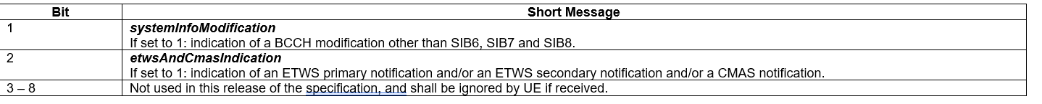
系统资讯-5G SA
NR中的系统信息分为MIB和SIB
“最小SI“由MIB和SIB1组成，
  固定定期播出
  （至少）启用初始访问
“其他 SI”包括除 NR-SIB1 之外的所有 SIB
  按需或定期
  其他SI在SIB1中定义的“SI消息”中传输
广播SI传输
  NW 决定播放哪些其他 SI
按需 SI 传输
  MSG1 或 MSG3 需要
  NW开启SI广播
    专用SI
  对于 RRC_CONNECTED 中的 UE，网络可以使用以下方式通过专用信令提供系统信息：RRC重配置信息
  专用替换SI的有效性规则由NW配置
    SI 更新
  PDCCH 上通过 DCI 与 P-RNTI 一起发送的短消息用于向处于 RRC_IDLE、RRC_INACTIVE 和 RRC_CONNECTED 状态的 UE 通知系统信息更改

Slide 41
系统信息内容
管理信息库包含小区禁止状态信息和接收进一步系统信息（例如 CORESET#0 配置）所需的小区的基本物理层信息。管理信息库定期在BCH上广播。
SIB1定义了其他系统信息块的调度并包含初始访问所需的信息。SIB1也被称为剩余最小SI（RMSI）并且在DL-SCH上周期性地广播或者在DL-SCH上以专用方式发送到RRC_CONNECTED中的UE。
SIB2包含小区重选信息，主要与服务小区相关；
SIB3包含与小区重选相关的服务频率和同频邻近小区的信息（包括频率公共的小区重选参数以及小区特定的重选参数）；
SIB4包含与小区重选相关的其他NR频率和异频相邻小区的信息（包括频率公共的小区重选参数以及小区特定的重选参数）；
SIB5包含与小区相关的E-UTRA频率和E-UTRA相邻小区的信息重新选择（包括频率通用的小区重选参数以及小区特定的重选参数）；
SIB6包含 ETWS 主要通知；
SIB7包含 ETWS 辅助通知；
SIB8包含 CMAS 警告通知；
IB9包含与 GPS 时间和协调世界时 (UTC) 相关的信息。

Slide 42
按需SI
按需 SI 请求可以基于 MSG1 或基于 MSG3
取决于是否si-请求配置IE 或si-RequestConfigSULSUL 频段的 IE 存在于 SIB1 中，UE 决定使用基于 Msg1 或基于 Msg3 的 SI 请求来获取这些不广播SI
基于 MSG3 的按需 SI 请求
  UE执行正常的PRACH传输并在MSG2中接收授权
  UE在MSG3传输中请求特定SI消息
  根据 NR-SIB1 中的时间表广播请求的 SI 消息
MSG1 基于按需 SI 请求
  由 UE 发送特定 PRACH 前导码（在 NR-SIB1 中定义）触发
  来自 NW 的 MSG2 响应（结束功率斜坡）
  根据 NR-SIB1 中的时间表广播请求的 SI 消息
UE
gNB
UE
gNB
MSG1:RA 前言
RA 序言
SI-请求前导码
MSG2:RAR
RAR（带有用于 SI 请求的 RAPID only-ack 的 MAC 子标头）
味精3：RRC系统信息请求(IE请求的 SI 列表）
DCI_0 与 SI-RNTI 已加扰
味精4：混合请求确认
PDSCH（SI）
UE监视所请求的SI消息的SI窗口
调度信息::=顺序{
si-广播状态 枚举{广播，不广播},

Slide 43
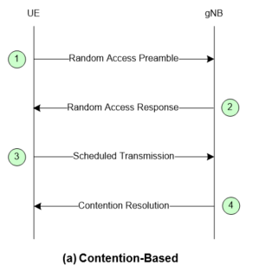
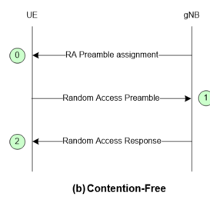
随机访问
随机接入过程由以下事件触发
  从 RRC_IDLE 进行初始访问
  RRC连接重建过程
  交出
  当 UL 同步状态为“非同步”时，RRC_CONNECTED 期间 DL 或 UL 数据到达
  当没有可用于 SR 的 PUCCH 资源时，RRC_CONNECTED 期间 UL 数据到达
  SR故障
  同步重配置时 RRC 请求
  从 RRC_INACTIVE 转换
  建立时间对齐细胞添加
  请求其他 SI
  光束故障恢复

Slide 44
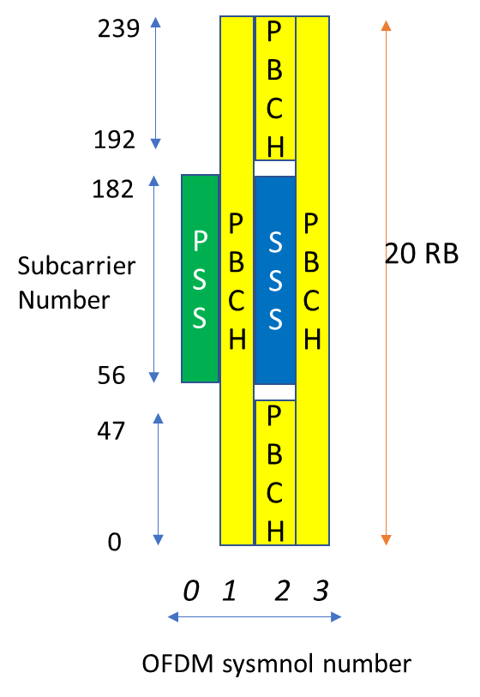
单边带
同步信号块
SS块由NR-PSS、NR-SSS、NR-PBCH组成
  NR-PSS 在 NR-SSS 之前映射
  SS 块格式首选项 PSS-PBCH-SSS-PBCH
多个 SS 块捆绑在一起作为 SS 块突发
  每个 SS 突发的 SS 块的最大数量 (L) 取决于运营商
载频 | L 值
3GHz以下 | 4
3 至 6 GHz 之间 | 8
6 至 52.6 GHz 之间 | 64
半帧（5ms）内SSB可能的时间位置由子载波间隔决定
传输SSB的半帧的周期由网络配置。
在半帧期间，不同的SSB可以在不同的空间方向上传输
SSB时频结构
不锈钢块
1
2
……
……
……
L
1
2
……
……
……
L
5毫秒
单边带周期性服务小区枚举 {ms5、ms10、ms20、ms40、ms80、ms160}，

Slide 45
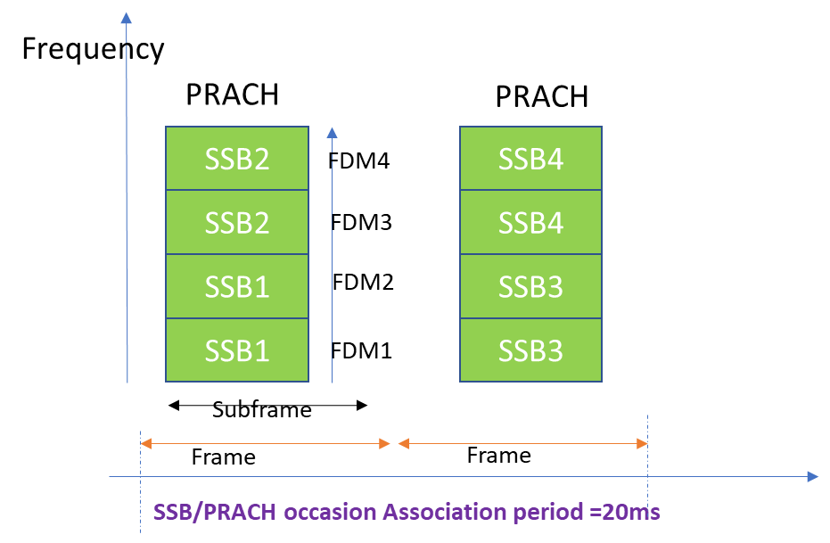
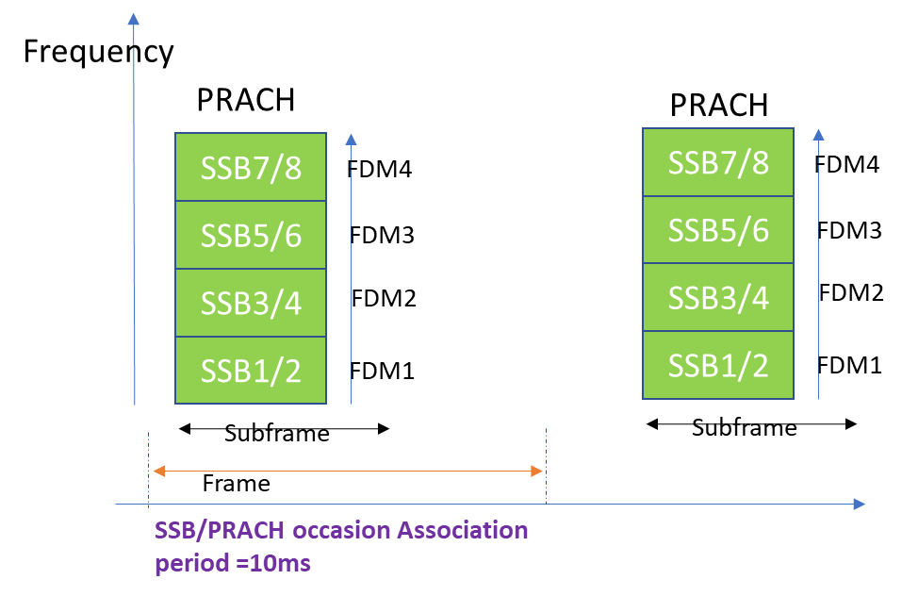
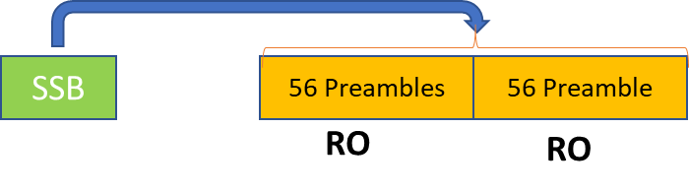
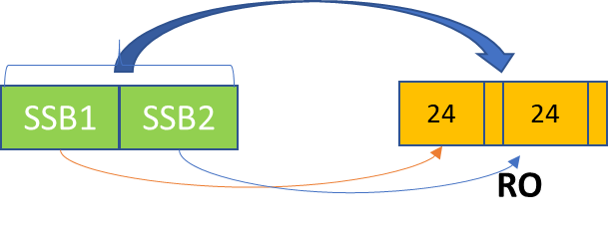
SSB 与 PRACH 相关
SSB-perRACH-场合和CB-前导码PerSSB
ssb-perRACH-场合：定义一个号码与一个PRACH场合相关联的SSB块的数量(N)；价值四分之一对应于与 4 个 RACH 场合相关的 1 个 SSB
CB-序言PerSS:定义每个 SSB 块 (R) 有多个基于争用的前导码，值 n4 对应于每个 SSB 4 个基于竞争的前导码
如果 N<1 ，则将一个 SSB 映射到1/N连续的 PRACH 次数。如果N>=1，则将N个SSB映射到一个PRACH时机
与 SSB 块无关的 PRACH 时机不用于 PRACH 传输
单边带-每一RACH-场合=1/2,CB-序言PerSS=56、msg1-FDM=4，低单边带=4,
PRACH：周期=10ms，每一个子帧框架，一个每个子帧的次数
单边带-每一RACH-场合=2，,CB-序言PerSS=24、消息1-FDM=4，低单边带=8
PRACH：周期=10ms，每一个子帧框架，一个每个子帧的次数
SSB块索引按以下顺序映射到PRACH时机
-首先，在单个 PRACH 场合内按前导码索引的升序排列
- 其次，按频率复用PRACH场合的频率资源索引的升序排列
- 第三，PRACH时隙内时间复用PRACH时机的时间资源索引的升序
- 第四，PRACH时隙索引按升序排列
Notes:
RACH-通用配置::= 序列 {
rach-ConfigGenericRACH-通用配置,
RA总数-前导码 INTEGER (1..63) 可选，-- 需要 S
SSB-perRACH-场合和CB-前导码PerSSB选择 {
八分之一枚举 {n4,n8,n12,n16,n20,n24,n28,n32,n36,n40,n44,n48,n52,n56,n60,n64},
四分之一枚举 {n4,n8,n12,n16,n20,n24,n28,n32,n36,n40,n44,n48,n52,n56,n60,n64},
一半枚举 {n4,n8,n12,n16,n20,n24,n28,n32,n36,n40,n44,n48,n52,n56,n60,n64},
一个枚举 {n4,n8,n12,n16,n20,n24,n28,n32,n36,n40,n44,n48,n52,n56,n60,n64},
两个枚举 {n4,n8,n12,n16,n20,n24,n28,n32},
四个整数 (1..16),
八个整数 (1..8),
十六个整数 (1..4)
} 可选, -- 需要 M
SS/PBCH 块索引按以下顺序映射到 PRACH 时机，其中参数为描述于[4，TS 38.211]。
- 第一的,在增加的顺序序言工业前任在一个单一的磷RACH 场合。
- 第二，在增加命令的频率资源指数频率复用磷RACH场合s。
- 第三，在增加时间资源索引的顺序时间多路复用PRACH场合s在一个磷RACH时隙。
-第四，在增加P 的索引顺序RACH时隙。

Slide 46
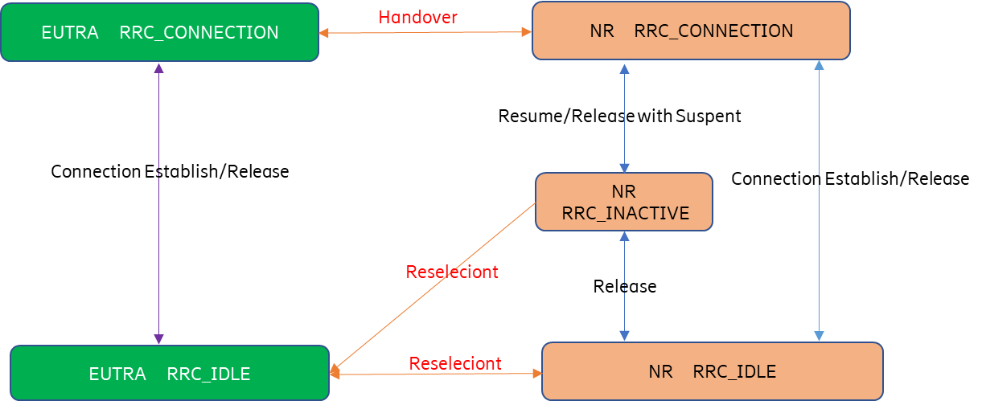
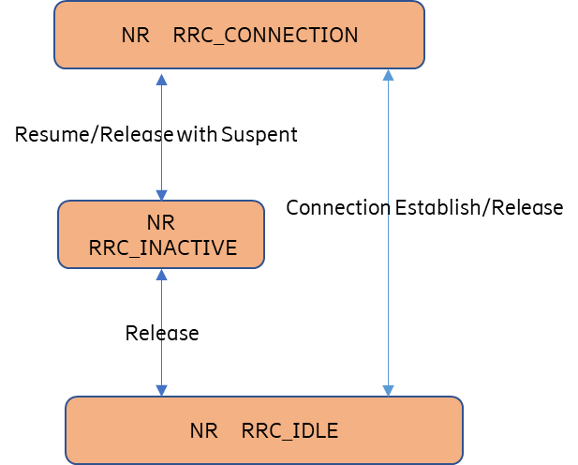
RRC状态
UENR 中的状态机和状态转换
UE状态机以及 LTE 和 NR 之间的状态转换
RRC_IDLE:
- 小区重选移动性；
- 寻呼由CN发起；
- 寻呼区域由 CN 管理。
;
RRC_已连接:
- UE具有NR RRC连接；
- UE在NR中有AS上下文；
- NR RAN知道UE所属的小区；
- 向/从UE传输单播数据；
- 网络控制的移动性，即 NR 内的切换以及往返 E-UTRAN 的切换。
RRC_INACTIVE：
- 小区重选移动性；
- CN – NR RAN 连接（C/U 平面）已为 UE 建立；
- UE AS上下文存储在至少一个gNB和UE；
- 寻呼由NR RAN发起；
- 基于RAN的通知区域由NR RAN管理；
- NR RAN知道UE所属的基于RAN的通知区域

Slide 47
空闲模式进程
PLMN选择
LTE UE 空闲模式过程将成为 NR UE 空闲/非活动模式过程的基线，并扩展 NR
  从NAS层面来看，3GPP常见的网络选择原则在TS23.122中有描述
  LTE 中的 AS 级空闲模式过程在 TS36.304 中定义
    当UE驻留在LTE小区时
    小区重选至 Intra/Inter-F 和 Inter-RAT
  NR 中的 AS 级空闲/活动模式程序在 TS38.304 中定义
    当UE驻留在NR小区时
    小区重选至 Intra/Inter-F 和 Inter-RAT
已选择 PLMN
PLMN 可用
小区选择和重选
PLMN 和/或跟踪区域变更
拒绝
回复
（附加或）跟踪区域更新
LTE 中的高级空闲模式过程
PLMN选择
已选择 PLMN
PLMN 可用
小区选择和重选
拒绝
PLMN 和/或跟踪区域/运行区域变化
回复
位置登记或RNA更新
NR 中的高级空闲模式过程

Slide 48
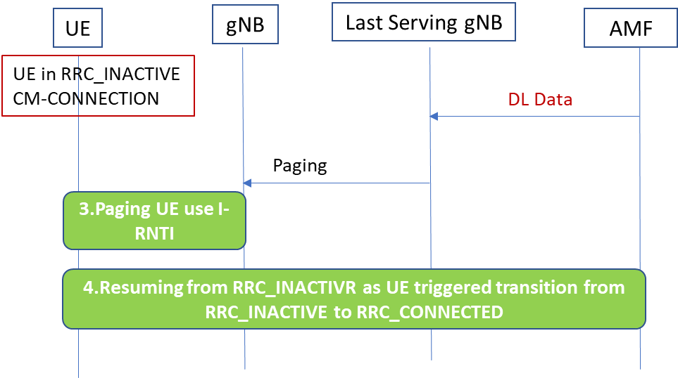
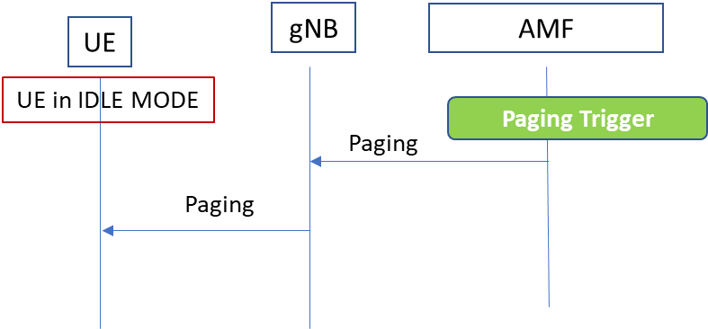
寻呼
允许网络到达处于 RRC_IDLE 和 RRC_INACTIVE 状态的 UE，
时间哦 n通知系统信息更改和 ETWS/CMAS 处于 RRC_IDLE、RRC_INACTIVE 和 RRC_CONNECTED 状态的 UE
寻呼 DRX 周期由网络配置
  对于CN发起的寻呼，系统信息中广播默认周期（SIB1）
  对于 CN 发起的寻呼，可以通过 NAS 信令配置 UE 特定周期（请求的DRX参数： 5GS DRX参数）
  对于 RAN 发起的寻呼，UE 特定的周期通过 RRC 信令配置（RRC 发布： 挂起配置）
  RRC_IDLE 中的 UE 使用上述前两个周期中最短的一个，而 RRC_INACTIVE 中的 UE 使用三个周期中最短的一个
  RRC_CONNECTION 中的 UE 监视系统信息中发送的任何 PO 中的寻呼信道，以获取 SI 更改指示和 PWS 通知
  UE 在接收到 RAN 发起的寻呼后发起 RRC 连接恢复过程。如果UE在RRC_INACTIVE状态下接收到CN发起的寻呼，则UE移动到RRC_IDLE并通知NAS
PO/ PF 与 LTE 类似，参考 TS38.304 7.1
Notes:
SIB1->服务小区配置通用->ServingCellConfigCommonSIB->下行配置公共->
下行链路配置CommonSIB->PCCH-配置->默认分页周期

Slide 49
RRC 连接无效
网络触发从 RRC_INACTIVE 到 RRC_CONNECTED 的转换
当 UE 处于 CM-CONNECTED 且 RRC Inactive 状态时，UE 可以由于以下原因恢复 RRC 连接：
- 上行数据待处理
- 移动发起的NAS信令过程
- 作为对 RAN 寻呼的响应
- 通知网络它已离开 RAN 通知区域
- 定期 RAN 通知区域更新定时器到期时
UE
最后一份gNB
gNB
AMF
UE处于RRC_INACTIVE状态
CM-连接
1.RAN寻呼触发
2.RAN寻呼
3.寻呼UE使用I-RNTI
4.从 RRC_INACTIVR 恢复为UE触发从RRC_INACTIVE到RRC_CONNECTED的转换

Slide 50
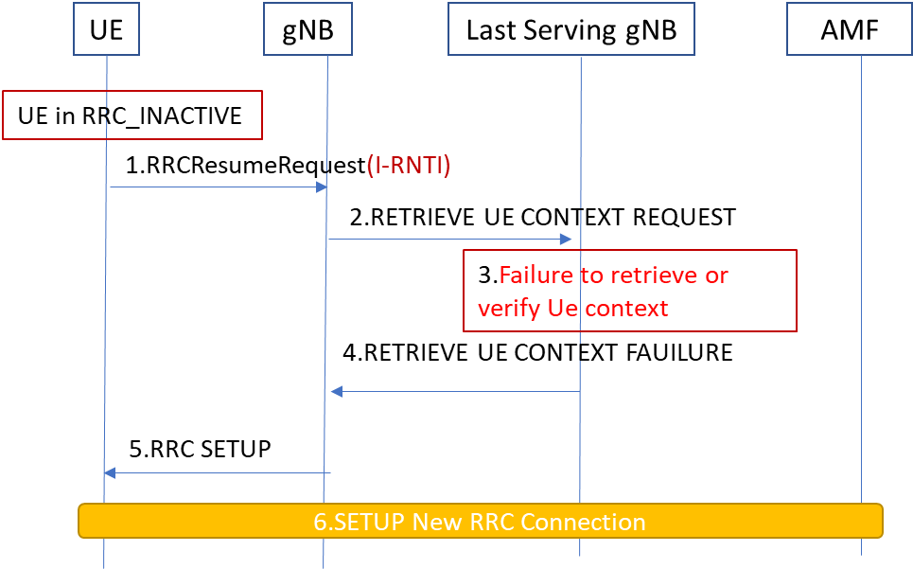
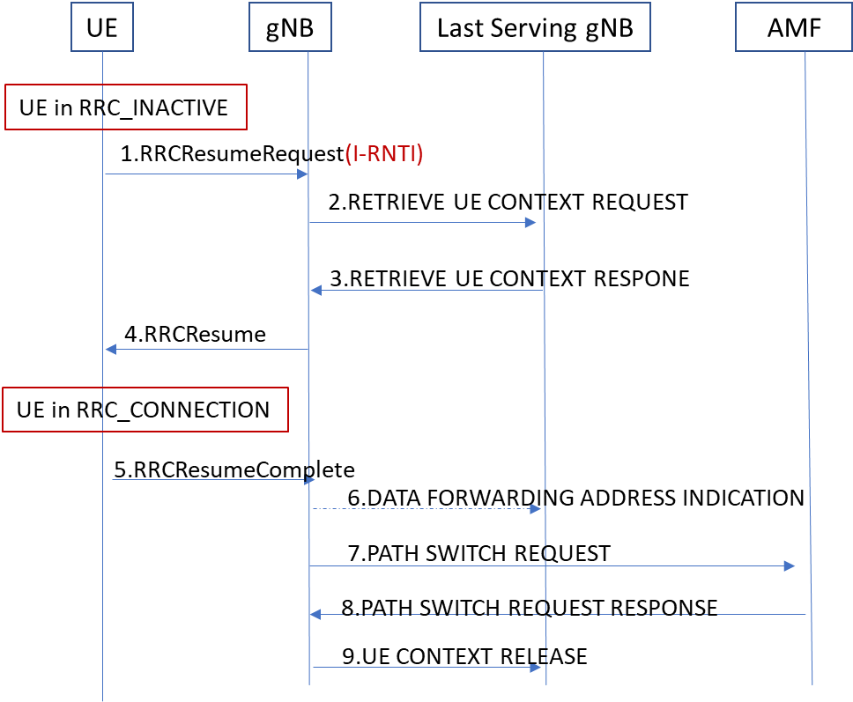
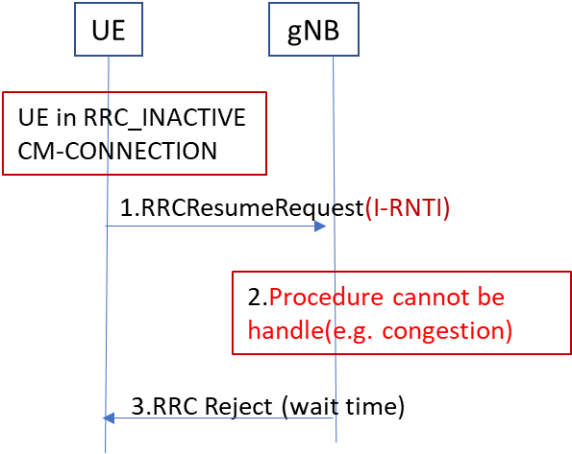
RRC 连接无效
UE 触发了从RRC_INACTIVE 到 RRC_CONNECTED
b.UE上下文检索失败
a.UE上下文检索成功
c.拒绝UE尝试从网络恢复连接
Notes:
挂起配置::= 序列 {
完整的-RNTI I-RNTI-值，
短I-RNTI短I-RNTI-值，
跑-分页周期 分页周期,
跑-通知区域信息RAN-通知区域信息可选，-- 需要 M
t380周期性RNAU-定时器值可选，--需要 R
下一跳链接计数 下一跳链接计数,

Slide 51
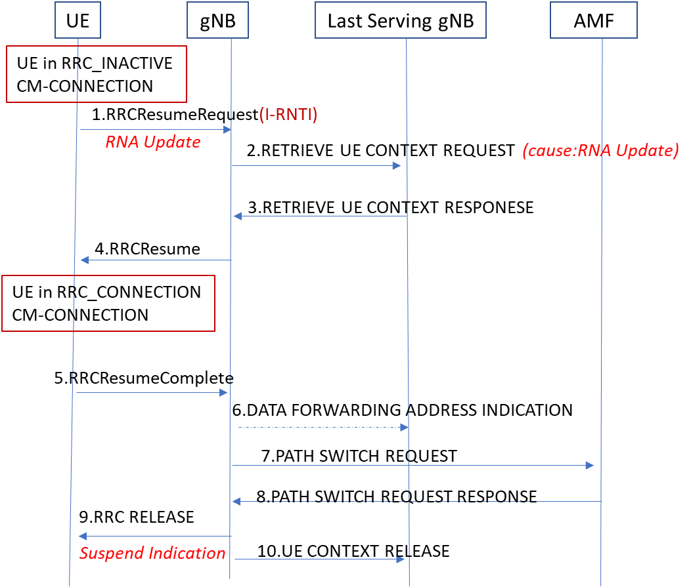
UE 非活动 RNA 更新
RNA更新
基于 RAN 的通知区域 (RNA) 由 NG-RAN 管理
NG-RAN知道UE所属的RNA
处于 RRC_INACTIVE 状态的 UE 可以由最后一个服务 NG-RAN 节点使用 RNA 配置，在哪里：
  RNA可以覆盖单个或多个小区，并且应包含在CN注册区域内；在此版本中XnRNA 内应具有连接性
  基于 RAN 的通知区域更新 (RNAU) 由 UE 根据 UE 配置的 RNAU 定时器定期发送gNB。
  当UE执行小区重选到不属于配置的RNA的小区时，也会发送RNAU。
关于如何配置 RNA，有几种不同的替代方案：
  单元格列表：
  向UE提供构成RNA的小区（一个或多个）的明确列表。
  RAN 区域列表:
  向UE提供（至少一个）RAN区域ID，其中RAN区域是CN跟踪区域的子集或者等于CN跟踪区域。RAN 区域由一个 RAN 区域 ID 指定，该 ID 由 TAC 和可选的 RAN 区域代码组成
  小区在系统信息中广播一个或多个RAN区域ID

Slide 52
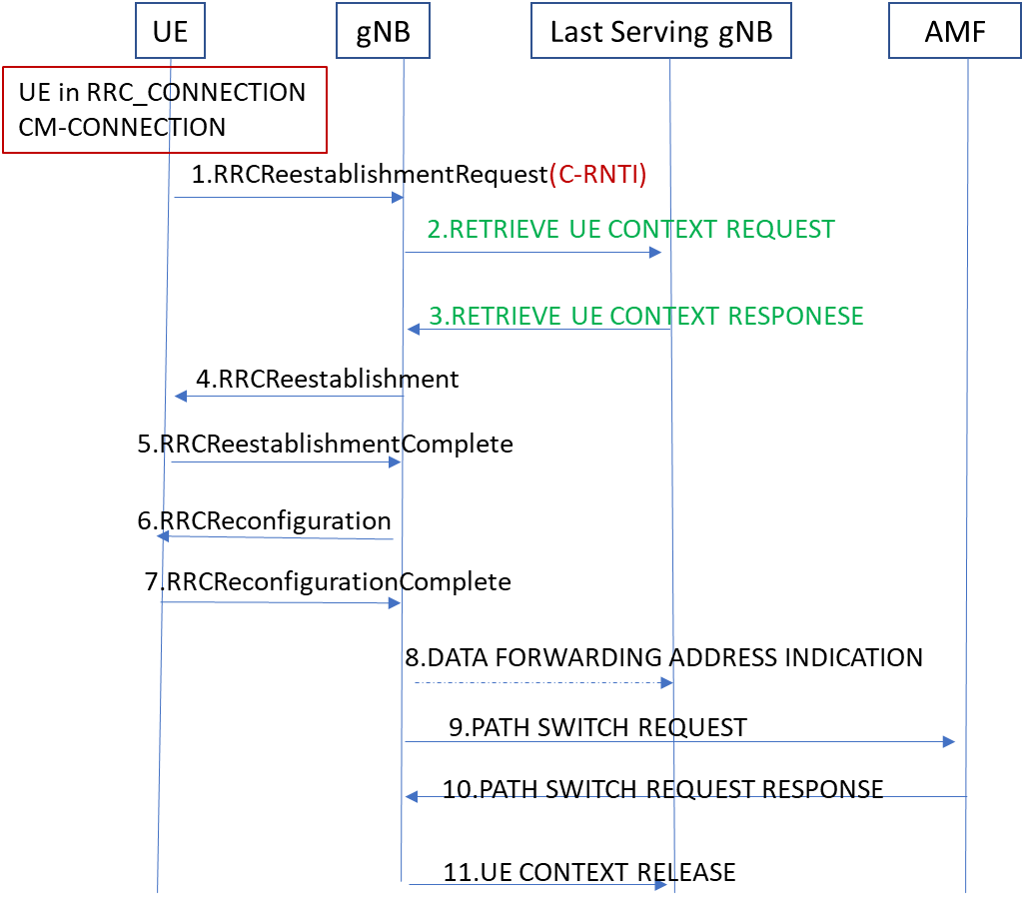
RRC重建
当满足以下条件时启动重建
1.MCG的RLF
2.重新配置失败
3.完整性检查失败
4.NR 故障导致的移动性
当 UE 重新建立 RRC 连接时，网络无法检索或验证 UE 上下文
- 丢弃存储的AS上下文并释放所有RB；
- 回退建立新的 RRC 连接

Slide 53
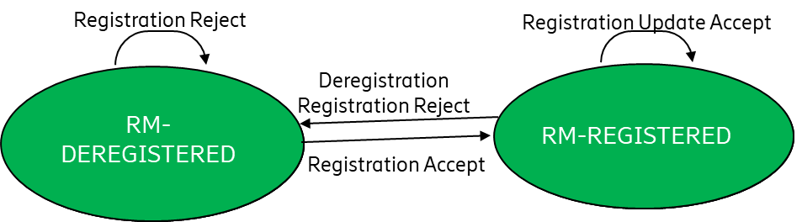
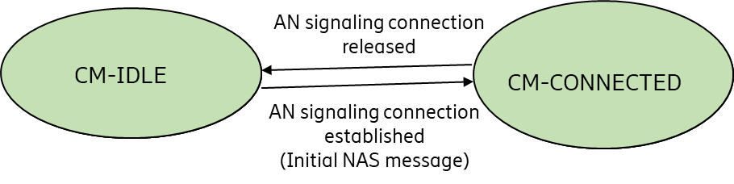
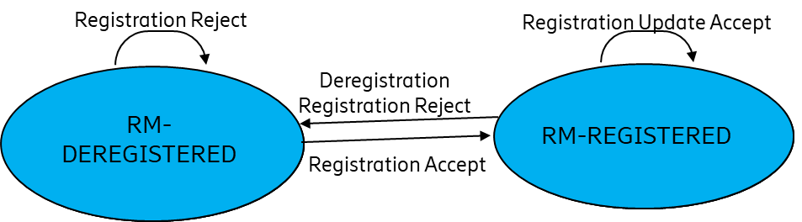
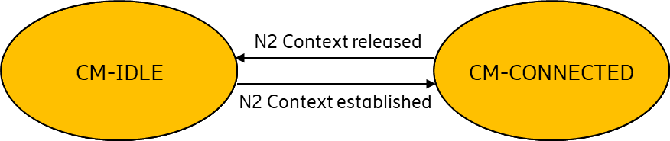
注册管理
5G注册类型
初始注册
定期注册更新
移动注册更新：TAI 更新更新其功能或重新协商协议参数
紧急登记
UE中的RM状态模型
UE中的CM状态转换
AMF 中的 CM 状态转换
AMF 中的 RM 状态模型

Slide 54
4G 与 5G – 承载与流量
端到端服务
端到端服务
EPS 承载 / NSAPI Id=5
EPS 承载 / NSAPI Id=6
端到端服务
电子RAB
端到端服务
4G
  承载概念
  一对一映射
    EPS承载
    电子RAB
    无线承载
5G
  流程概念
  每个 PDU 会话有多个 PDU 流
  将 PDU 会话一对一映射到 UP 隧道
  流到无线承载的多对一映射
UE
电子RAB
基站
SGGW
PGW
同行
外部流动
外部流动
S5/S8承载/TEiD
S5/S8承载/TEiD
无线承载RBiD
S1承载/TEiD
无线承载RBiD
PDU 流程/PFI
S1承载/TEiD
PDU 会话/会话 ID
PDU 流程/PFI
队列1
队列2
PDU 流程/PFI
UE
gNB
CN-UP
CN-CP
同行
无线承载RBiD
外部流动
上行隧道
外部流动
无线承载RBiD
外部流动

Slide 55
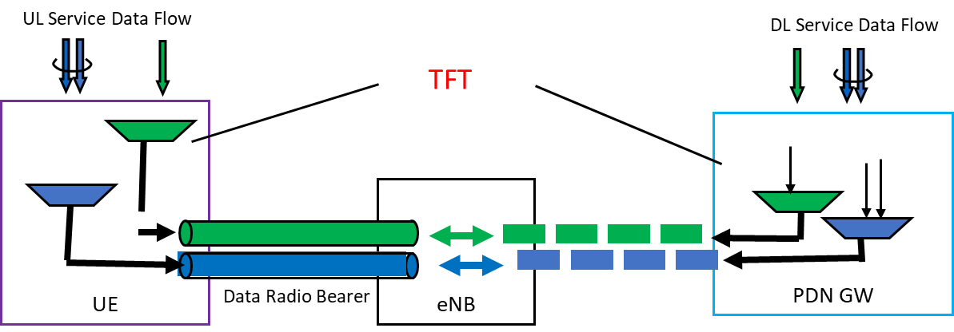
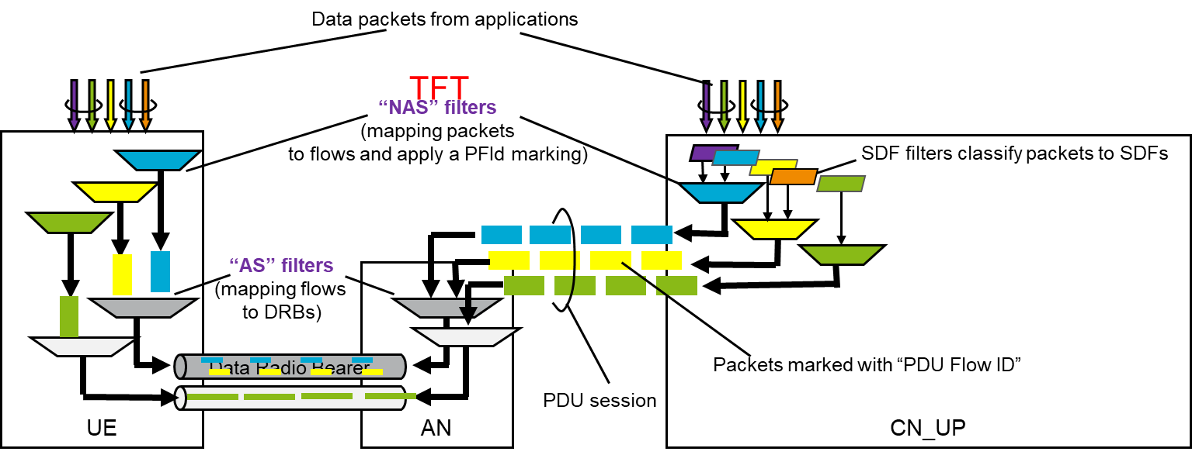
4G 服务质量与 5G 服务质量
映射 IP 数据包 -> SDF ->EPS承载-> DRB
映射 IP 数据包 -> SDF ->服务质量流动-> DRB
（gNB)主要服务及功能可持续发展计划包括：
- QoS 流和数据无线承载之间的映射
- 在 DL 和 UL 数据包中标记 QoS 流 ID (QFI)
每个 PDU 会话一个隧道和 2 级过滤

Slide 56
5G QoS 流到 DRB 映射

Slide 57
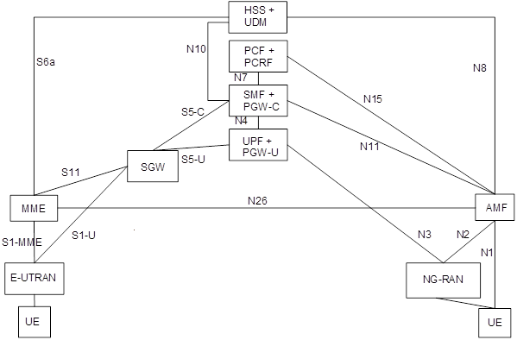
LTE 和 NR 之间的互通
5GS与EPC互通架构
N26接口是 MME 和 5GS AMF 之间的 CN 间接口，用于实现 EPC 和 NG 核心之间的互通
N26接口用于为单注册模式UE提供无缝会话连续性
PCF+PCRF、PGW-C+SMF、UPF+PGW-U专用于5GS和EPC之间的互通，可选，基于UE和网络能力。不受 5GS 和 EPC 互通影响的 UE 可以由非专用于互通的实体提供服务，即通过 PGW/PCRF 或 SMF/UPF/PCF
3GPP TS 23.502

Slide 58
无 N26 接口的互操作过程
高速钢+UDM
为在系统间移动性上运行的 UE 提供 IP 地址连续性单一注册模式和双重注册模式
支持不带 PDN 连接的 EPC Attach对于支持双重注册过程的UE来说是强制性的。
  在尝试在 EPC 中进行早期注册之前，UE 需要通过读取目标小区中的相关 SIB 来检查 EPC 是否支持没有 PDN 连接的 EPC Attach
  当UE由于移动性而在EPC中执行初始附着或在5GC中执行初始注册时，EPC/AMF不包括对HSS+UDM的“初始附着”指示符，使得HSS+UDM无法取消AMF/MME的注册
总承包
5GC
SGGW
S5-U
UPF+PGW-U
PGW
SMF+PGW-C
S11
S5-C
微机电系统
AMF
e注意
(LTE)
gNB
（SA NR）
UE在EPC&5GC上均注册
（如果是双重注册模式）
控制平面
用户平面
Notes:
当UE从5GC移动到EPC时，
- SMF 确定哪些 PDU 会话可以重新定位到目标 EPC，例如基于所部署的 EPS 的功能、应支持哪些 PDU 会话的运营商策略、无缝会话连续性等。
- SMF 可以释放无法作为切换或空闲模式移动性一部分进行传输的 PDU 会话。然而，PDU Session是否成功移动到目标网络是由目标EPC决定的。
当UE从EPS移动到5GS时，
对于当MME甚至对于不能被重新定位到目标5GS的PDN连接选择P-GW+SMF的情况，P-GW+SMF例如基于目标5GS的能力来确定哪些PDN连接可以被重新定位到目标5GS部署的 5GS、订阅和运营商策略（应支持 PDN 连接、无缝会话连续性等）。P-GW+SMF 和 NG-RAN 可以拒绝无法作为切换或空闲模式移动性一部分进行传输的 PDN 连接。

Slide 59
无 N26 接口的互操作过程
UE注册方式
同时支持5GC和EPC NAS的UE可以在单注册模式或双注册模式下运行。
  对于同时支持 5GC 和 EPC NAS 的 UE，必须支持单一注册模式。
单一注册模式
UE只有一种活动MM状态
  5GC 中的 RM 状态（5GC NAS 模式）或 EPC 中的 EMM 状态（EPC NAS 模式）
UE维护5GC和EPC的单一协调注册
  UE 在 EPC 和 5GC 之间移动期间将 EPS-GUTI 映射到 5G GUTI，反之亦然
当 UE 更改 RAT 时，会话和移动性管理的上下文将移至新的相应 CN
使用或不使用 N26 接口均可工作
双注册模式
UE 使用单独的 RRC 连接处理 5GC 和 EPC 的独立注册
UE独立维护用于向5GC注册的5G-GUTI和用于向EPC附着/TAU的EPS-GUTI
UE可以仅注册到5GC、仅注册到EPC、或者同时注册到5GC和EPC
无需 N26 接口即可工作

Slide 60
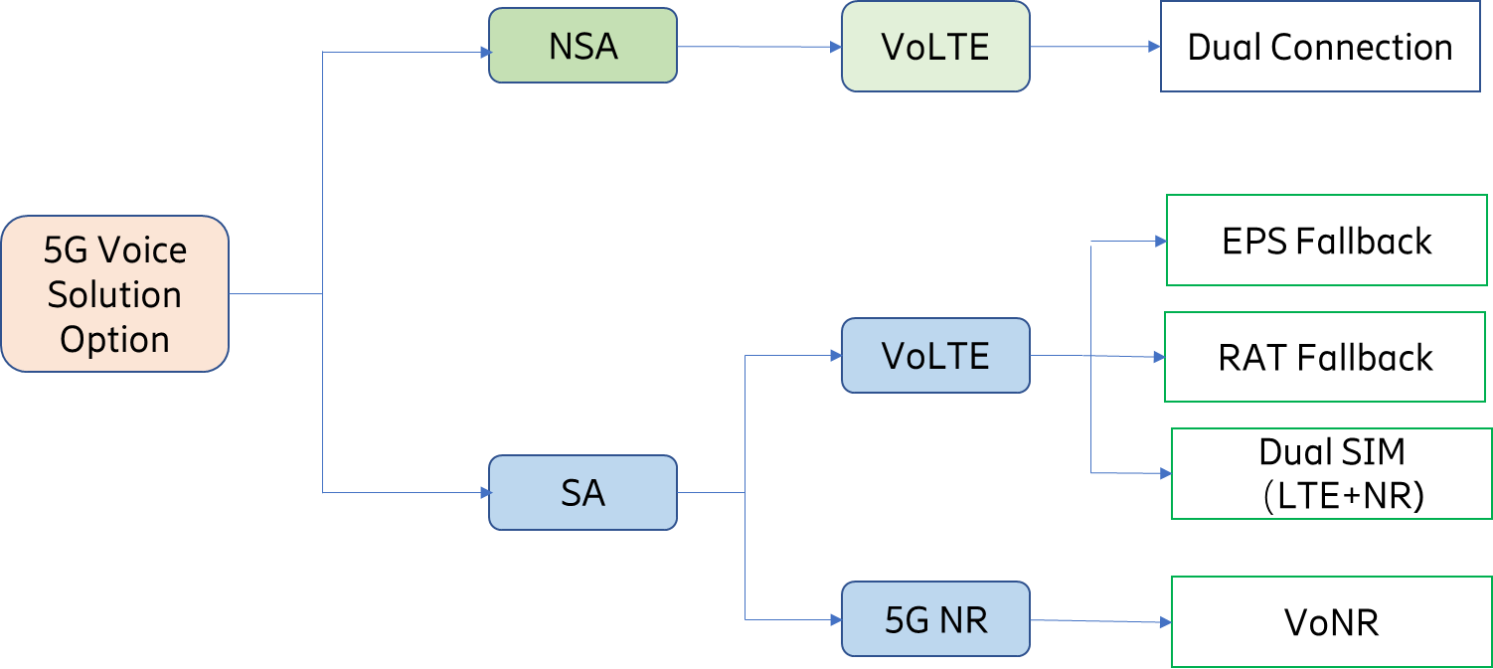
语音支持
5G语音策略概括

Slide 61
5GS 中通过 EPS 回退或 RAT 回退提供 IMS 语音服务
为了支持获取 IMS 语音服务的各种部署场景，NG-RAN 支持将 UE 从连接到 5GC 的 NR 引导或重定向到连接到 5GC 的 E-UTRA（RAT 回退）或 EPS（EPS 回退）的机制
以下原则适用于 IMS 语音服务
服务 AMF 在注册过程中向 UE 指示支持 IMS PS 语音会话
为了支持语音服务，t他NG-RAN可能会触发以下过程之一，具体取决于g 关于 UE 功能、N26 可用性、网络配置和无线电条件
  重定向至 EPS （EPS 后备，无 N26）
  向 EPS 移交程序（EPS 后备 N26）
  重定向至连接至 5GS 的 E-UTRA（RAT 间回退）
  切换到连接到 5GC 的 E-UTRA。 （RAT 间回退）
如果建立 IMS 语音 QoS 流的请求到达 NG-RAN，则该建立请求和 NG-RAN 响应指示拒绝 RAN 可能会触发回退过程
Notes:
服务 PLMN AMF 应在 3GPP 接入的注册过程期间向 UE 发送指示，以指示 3GPP 接入和非 3GPP 接入是否支持 IMS 语音 PS 会话。具有通过 3GPP 接入的“基于 PS 的 IMS 语音”语音能力的 UE 在执行语音域选择时应考虑该指示，如第 5.16.3.5 节中所述。
在以下情况之一中，服务 PLMN AMF 可能仅指示通过 3GPP 接入支持的 IMS 语音 PS 会话：
- 如果网络能够在当前注册区域中通过支持第 5.7 条中指定的语音的 5G QoS 流提供成功的 IMS 语音 PS 会话。
- 如果网络无法通过连接到 5GC 的 NR 提供成功的 IMS PS 语音会话，但能够实现以下其中一项：
- 如果连接到 5GC 的 E-UTRA 支持 IMS 语音，并且 NG-RAN 支持在 IMS 语音的 QoS 流建立时将该 UE 切换或重定向到连接到 5GC 的 E-UTRA；
- 如果UE支持切换到EPS，则EPS支持IMS语音，并且NG-RAN支持在IMS语音的QoS流建立时将该UE切换到EPS；或者
- 如果 UE 支持重定向到 EPS，则 EPS 支持 IMS 语音，并且 NG-RAN 在建立 IMS 语音的 QoS 流时支持该 UE 重定向到 EPS。

Slide 62
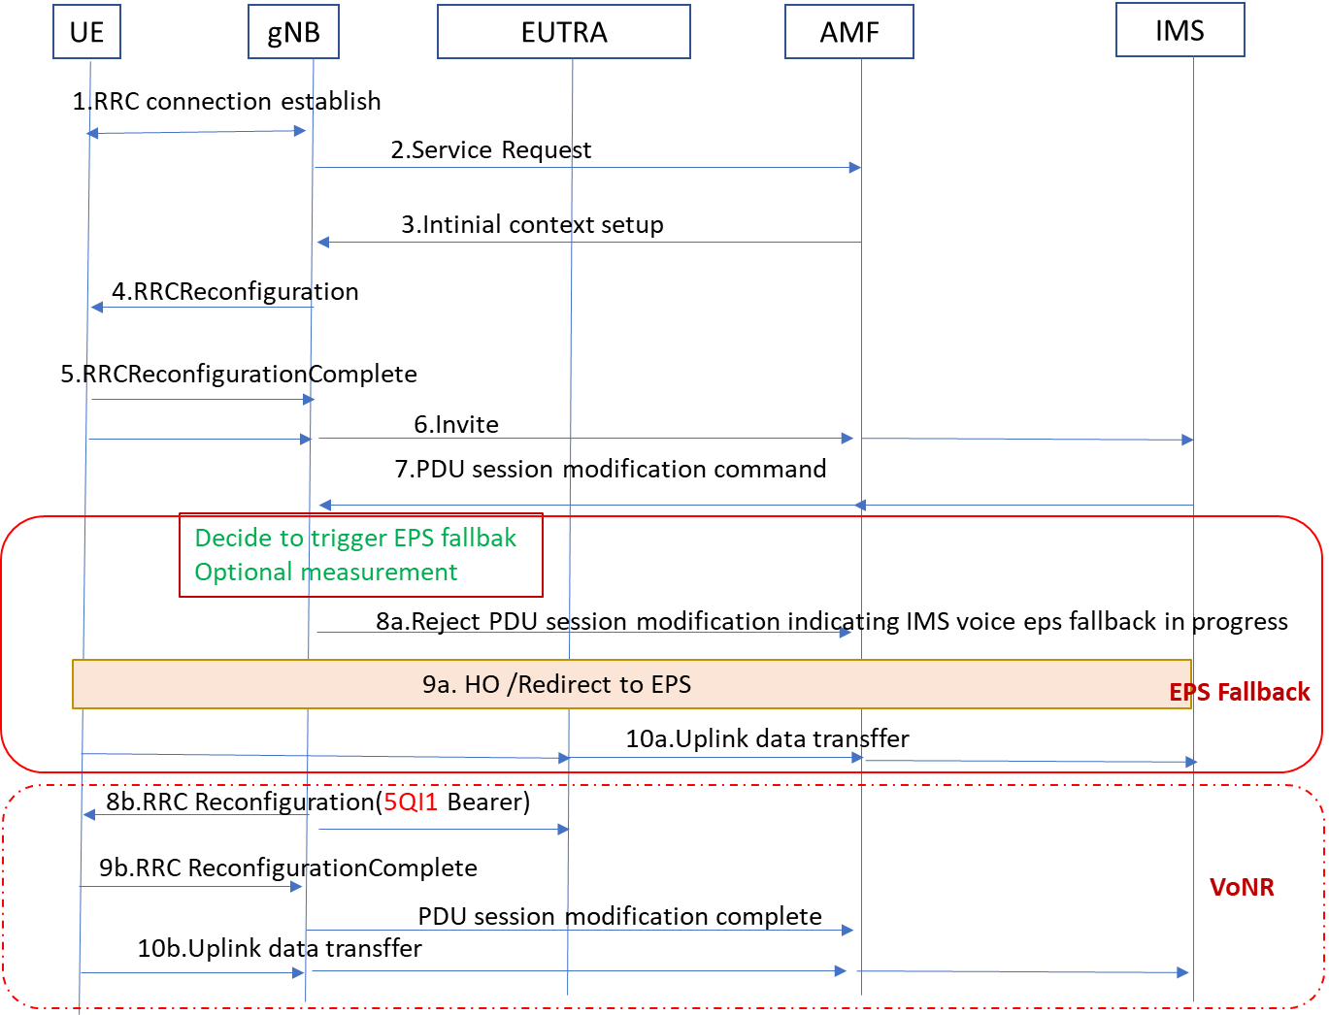
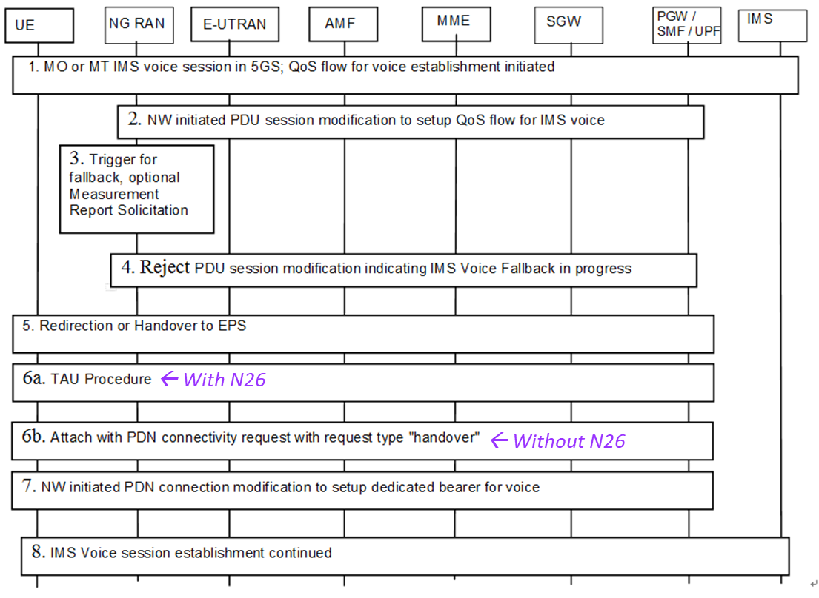
每股收益回落
网络发起的 PDU 会话修改，以设置语音的 QoS 流到达 NG-RAN
NG-RAN 响应指示拒绝 PDU 会话修改以设置 IMS 语音的 QoS 流
完成到 EPS 的移动过程后，SMF/PGW 重新发起 IMS 语音专用承载的建立
至少在 EPS 中的语音呼叫持续时间内，E-UTRAN 配置为不触发任何到 5GS 的切换。
Notes:
4.NG-RAN 通过 AMF 向 PGW-C 发送 PDU 会话响应消息，进行响应，指示拒绝对步骤 2 中接收的 IMS 语音设置 QoS 流进行 PDU 会话修改，并指示由于 IMS 语音回退而导致的移动性正在进行
6a.我n这5GS 到 EPS 切换的情况，参见第 4.11.1.2.1 条，以及这使用 N26 接口进行系统间重定向到 EPS 的情况，请参见第 4.11.1.3.2 节。无论哪种情况，UE都会发起TAU过程；或者
6b.我n这系统间重定向到没有 N26 接口的 EPS 的情况，请参见第 4.11.2.2 节。如果 UE 在附着过程期间支持 PDN 连接请求的请求类型标志“切换”（如 TS 23.401 [13] 的第 5.3.2.1 条所述），并且已收到支持无 N26 互通的指示,然后UE发起附着PDN连接请求，请求类型为“切换”。

Slide 63
5GS 中的 INTER RAT 回落
当 UE 由 5GC 提供服务时，UE 具有一个或多个正在进行的 PDU 会话，每个会话都包含一个或多个 QoS 流。
服务 PLMN AMF 在注册过程中向 UE 发送了支持 IMS 语音 PS 会话的指示，并且 UE 已在 IMS 中注册
※ 至少在 IMS 语音呼叫期间，目标 NG-RAN 配置为不触发 NG-RAN 间切换回源 NG-RAN

Slide 64
紧急服务后备
紧急服务后备当 5GS 不指示支持紧急服务并指示支持紧急服务后备时，可以使用。
  为了发起紧急服务，支持紧急服务回退的正常注册的 UE 应发起服务类型设置为紧急服务回退的服务请求。
5GS可能会触发以下过程之一：
  移交或r重定向至 EPS（EPS 回退（带/不带 N26））
  切换或重定向到连接到 5GS 的 E-UTRA（RAT 间回退）
在切换到目标小区之后，UE执行IMS过程以建立IMS紧急会话。
如果由于紧急回退而触发切换，“紧急回退指示符”被转发到目标eNB在里面源到目标透明容器。
需要考虑的其他事项用于紧急服务后备
  带有紧急回退指示器的传入切换应被视为特权访问，以便它可以使用准入控制中的保留资源。

Slide 65
背景：LTE 和 NR 之间的鼠间移动性
连接移动性
情况1：eLTE和NR之间的系统内切换，无需改变核心网。
  NG-RAN 时基于 Xn 或基于 N2 的 NG-RAN 节点间切换可以是 ng-eNB 或 gNB。
  但是，需要完整的配置，并且 HO 准备之前的测量处理与 RAT 内切换不同，因为物理层有很大不同。
案例2：随着核心网的变化，LTE和NR之间的系统间切换，即LTE/EPC和NR/5GC之间的切换
  情况2-1：有N26MME和AMF之间的接口
    基于 S1 或 NG 的切换可以通过 RRC 重新配置来执行，包括移动控制信息。
  情况2-2：没有N26MME之间的接口和AMF
    这意味着MME和AMF之间没有协调
    在这种情况下，RAT间切换意味着释放源侧的连接并在目标侧建立连接。所以，带重定向的 RRC 连接释放是需要的。
5GCN
基站
Xn或基于 N2 的切换
gNB
LTE
NR
总承包
N26
5GCN
基站
基于 S1 或 NG 的切换
gNB
LTE
NR
总承包
5GCN
基站
发布并重定向
gNB
LTE
NR

Slide 66
基于 N26 的互操作程序
从 5GC 到 EPC 的切换
当AMF接收到HO请求时，确定来自基站HO类型是IRAT HO到LTE的ID。
AMF选择MME发送“搬迁请求”启动 HO 程序。
AMF 通过 N26 接口将 UE 上下文转发给 MME。
当移交程序成功完成时UE执行跟踪区域更新。这样就完成了UE在目标EPS中的注册
3GPP TS 23.502

Slide 67
基于 N26 的互操作程序
从 EPC 到 5GC 的切换
当切换过程成功完成时，UE 执行注册过程
H2O 准备阶段
HO 执行阶段

Slide 68
基于 N26 的互操作程序
空闲模式移动性
从5GC到EPC
  UE 使用从 5G GUTI 映射的 EPS GUTI 执行 TAU 或附着过程
    表明它正在从 5GC 转移。
  MME从5GC检索UE的MM和SM上下文。
  HSS+UDM 取消与 3GPP 接入相关的任何 AMF 注册
  对于5GC初始注册后的第一个TAU，用于处理UE无线电能力的UE和MME遵循与GERAN/UTRAN附着后的第一个TAU相同的过程。
从EPC到5GC
UE 使用从 EPS GUTI 映射的 5G GUTI 执行移动注册过程。
表明它正在从 EPC 转移。
UE 从本机 5G-GUTI 导出 GUAMI，并将 GUAMI 包含在 RRC 消息中，以使 RAN 能够路由到相应的 AMF（如果可用）。
AMF和SMF从EPC检索UE的MM和SM上下文。
HSS+UDM取消任何MME注册。
Notes:
当UE从EPC移动到5GC时，UE总是执行注册过程。
当 UE 从 5GC 移动到 EPC 时，UE 执行跟踪区域更新或初始附着。
UE执行跟踪区域更新过程，如果
- UE和EPC都支持“无PDN连接的附着”，或者
- UE 至少有一个 PDU 会话S会议C在互通期间支持连续性，即，UE 具有如第 4.11.1.1 节中所述接收的 EPS 承载 ID 和映射的 EPS QoS 参数。
UE执行初始附着过程，如果
- UE 在 5GC 中注册时没有 PDU 会话，或者 UE 仅注册了不支持会话连续性的 PDU 会话期间编辑与 EPC 互通，以及
- UE 或 EPC 不支持没有 PDN 连接的附着。

Slide 69
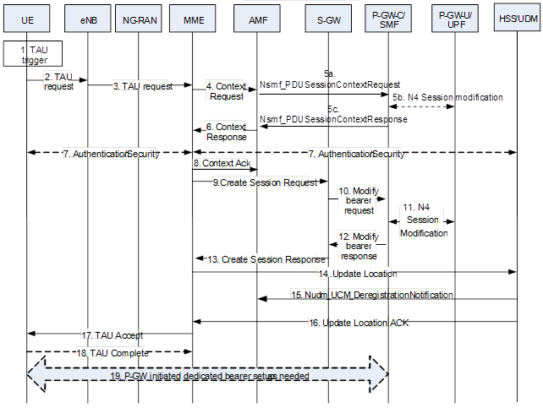
基于 N26 的互操作程序
空闲模式移动性
5GC 到 EPC 移动性(TAU)
EPC 到 5GC 移动性（登记）

Slide 70
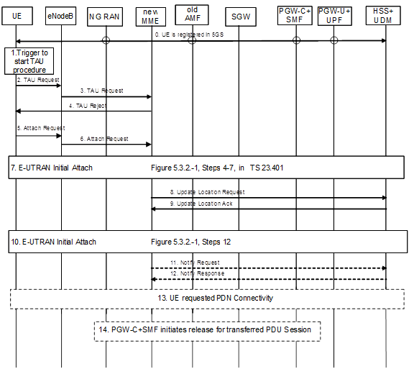
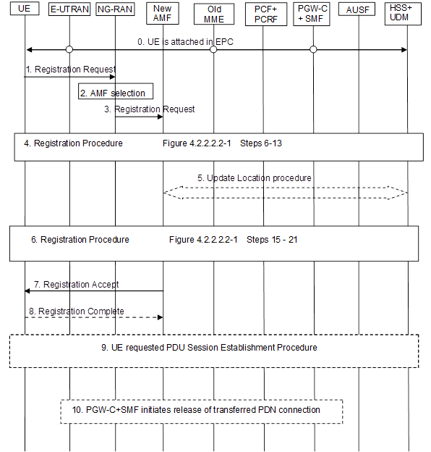
无 N26 接口的互操作过程
EPC 到 5GC 移动性
  对于处于单注册模式的 UE，在空闲模式下从 EPC 移动到 5GC。
    注册类型设置为“移动注册更新”，从 4G-GUTI 映射的 5G-GUTI，作为附加 GUTI 的本机 5G-GUTI
  双注册模式下的UE在5GC中同时注册时进行注册EPC注册类型设置为“初始注册”，以及本机 5G-GUTI 或 SUPI
5GC 到 EPC 移动性
  单注册模式UE可以从步骤1或步骤5开始流程。
    从第 1 步开始：未提供 IP 地址保留
    从第 5 步开始：提供 IP 地址保存
  双注册模式UE从步骤5开始流程
单注册模式UE
从5G-GUTI映射的EPC-GUTI
单或双注册模式UE

Slide 71
参考
  TS36.331
  TS36.423
  TS33.401
  TS38.331
  TS38.323
  TS38.423
  TS38.300
  TS38.306
  TS38.104
  TS37.340
  TS38.801
  TS38.804
  TS23.501
  TS23.502
  TS33.501
  TS24.501
  PPS:LTE 与 SA NR 互通--昌焕李
  5G NR 高级介绍
  TA:5G QoS PPS:LTE 与 SA NR 互通--昌焕李
  对 RAN 的影响

Slide 72
谢谢你！

Slide 73
附录
X2AP：SgNB 添加请求和 SgNB 添加请求确认
SgNB 添加请求的相关 IE
  NR UE 安全能力：NR加密算法和NR完整性保护算法
  SgNB 安全密钥：S-K_{gNB}由MeNB提供，参见TS 33.401。
  MeNB 到 SgNB 容器： 包括CG-配置信息TS 38.331 中定义的消息。
  请求拆分 SRB：表示请求Split SRB 的资源。（SRB1、SRB2 或 SRB1&2）
  SGNB添加触发指示
    该IE指示SGNB添加过程的触发。（SN变更、eNB间HO、eNB内HO）
    SgNB 应包括RRC配置指示SGNB ADDITION REQUEST ACKNOWLEDGE 消息中的 IE，用于通知 MeNB SgNB 是否应用完整配置或增量配置（如 TS 37.340 中指定）
SgNB添加请求确认的相关IE
  SgNB 到 MeNB 容器： 包括CG配置TS 38.331 中定义的消息。
  承认分裂SRB：表示已接纳的 SRB（SRB1、SRB2 或 SRB1&2）
  RRC 配置指示：指示 SgNB 使用的 RRC 配置类型。（完整配置、增量配置）
SgNB修改请求和SgNB修改请求确认使用相同的IE进行SRB分配。

Slide 74
附录
X2AP：SGNB 添加请求 (36.423)
此消息由甲基NB到基因组NB请求为特定 UE 的 EN-DC 操作准备资源
方向：甲基NB → 基因组NB
IE/组名称 | 在场 | 范围 | IE类型和参考 | 语义描述 | 关键性 | 指定的关键性
消息类型 | 中号 |  | 9.2.13 |  | 是的 | 拒绝
甲基NBUE X2AP ID | 中号 |  | eNB UE X2AP ID 9.2.24 | 分配在MeNB | 是的 | 拒绝
NR UE 安全能力 | 中号 |  | 9.2.107 |  | 是的 | 拒绝
银纳米布安全密钥 | 中号 |  | 9.2.101 | S-公斤NB这是由提供的甲基NB，参见 TS 33.401 [18]。 | 是的 | 拒绝
SgNB UE 聚合最大比特率 | 中号 |  | UE聚合最大比特率 9.2.12 | UE 聚合最大比特率分为甲基NBUE 聚合最大比特率和银纳米布UE 聚合最大比特率，由甲基NB和基因组NB分别。 | 是的 | 拒绝
选定的PLMN | 氧 |  | PLMN身份 9.2.4 | 中选择的 SCG 的 PLMN基因组NB。 | 是的 | 忽略
移交限制清单 | 氧 |  | 9.2.3 |  | 是的 | 忽略
待添加的 E-RAB 列表 |  | 1 |  |  | 是的 | 拒绝
>E-RAB待添加项目 |  | 1 .. <maxnoof 承载者> |  |  | 每个 | 拒绝
>>E-RAB ID | 中号 |  | 9.2.23 |  | –
>>DRB ID | 中号 |  | 9.2.122 |  | –
>>EN-DC资源配置 | 中号 |  | EN-DC资源配置 9.2.108 | 指示 PDCP 和下层 MCG/SCG 配置。 | –
甲基NB到银纳米布容器 | 中号 |  | 八位字节字符串 | 包括CG-配置信息TS 38.331 [31]中定义的消息。 | 是的 | 拒绝
银纳米布UE X2AP ID | 氧 |  | 恩-gNB UE X2AP ID 9.2.100 | 分配于基因组NB。 | 是的 | 拒绝
预期的 UE 行为 | 氧 |  | 70.2.9 |  | 是的 | 忽略
MeNB UE X2AP ID 扩展 | 氧 |  | 扩展 eNB UE X2AP ID 86年9月2日 | 分配在MeNB。 | 是的 | 拒绝
请求拆分 SRB | 氧 |  | 枚举（srb1、srb2、srb1&2、...） | 指示请求拆分 SRB 的资源。 | 是的 | 拒绝

Slide 75
附录
X2AP：SGNB 添加请求确认 (36.423)
此消息由基因组NB确认甲基NB有关银纳米布添加准备。
方向：基因组NB → 甲基NB
IE/组名称 | 在场 | 范围 | IE类型和参考 | 语义描述 | 关键性 | 指定的关键性
消息类型 | 中号 |  | 9.2.13 |  | 是的 | 拒绝
主基站 UE X2AP ID | 中号 |  | eNB UE X2AP ID 9.2.24 | 分配于甲基NB。 | 是的 | 拒绝
SgNB UE X2AP ID | 中号 |  | 恩-gNB UE X2AP ID 9.2.100 | 分配于基因组NB。 | 是的 | 拒绝
获准添加的 E-RAB 列表 |  | 1 |  |  | 是的 | 忽略
>E-RAB 承认添加项目 |  | 1 .. <maxnoof 承载者> |  |  | 每个 | 忽略
>>E-RAB ID | 中号 |  | 9.2.23 |  | –
>>EN-DC资源配置 | 中号 |  | EN-DC资源配置 9.2.108 | 指示 PDCP 和下层 MCG/SCG 配置。 | –
SgNB 到 MeNB 容器 | 中号 |  | 八位字节字符串 | 包括CG配置TS 38.331[31]中定义的消息。 | 是的 | 拒绝
临界诊断 | 氧 |  | 9.2.7 |  | 是的 | 忽略
甲基NBUE X2AP ID扩展 | 氧 |  | 扩展 eNB UE X2AP ID 86年9月2日 | 分配于甲基NB | 是的 | 拒绝
承认分裂SRB | 氧 |  | 枚举（srb1、srb2、srb1&2、...） | 表示已接纳的 SRB | 是的 | 拒绝

Slide 76
附录
EN-DC资源配置：SGNB 添加请求 (36.423)
该IE包含E-RAB的EN-DC资源配置，指示PDCP在基因组NB以及 MCG 和 SCG 的较低层
IE/组名称 | 在场 | 范围 | IE类型和参考 | 语义描述 | 关键性 | 指定的关键性
PDCP 在银纳米布 | 中号 |  | 枚举（存在、不存在） |  | –
MCG 资源 | 中号 |  | 枚举（存在、不存在） |  | –
SCG资源 | 中号 |  | 枚举（存在、不存在） |  | –

Slide 77
附录
CG-配置信息消息（TS38.331、11.2.2）
CG-配置信息::= 序列 {
关键扩展选择{
c1 选择{
CG-配置信息CG-配置信息-IE，
备用3 NULL，备用2 NULL，备用1 NULL
},
CriticalExtensionsFuture 序列 {}
}
}
CG-配置信息-IEs ::= 序列 {
ue-能力信息八位字节字符串（包含 UE-能力RAT-容器列表) 可选,--Cond SN-添加
候选小区信息列表MNMeasResultList2NR 可选，
候选小区信息列表SN八位字节字符串（包含 MeasResultList2NR）可选，
测量结果单元列表SFTD 测量结果单元列表SFTD选修的，
scg故障信息顺序 {
failureType ENUMERATED { t310-过期，randomAccessProblem，
rlc-MaxNumRetx、scg-ChangeFailure、
scg-reconfig失败，
srb3-IntegrityFailure}，
measResultSCG 八位字节字符串（包含 MeasResultSCG-失败）
} 选修的，
配置限制信息 配置限制信息SCG选修的，
drx信息MCGDRX 信息可选，
测量配置MN 测量配置MN选修的，
源配置SCG八位字节字符串（包含 RRC 重新配置）可选，
SCG-RB-Config 八位字节字符串（包含 RadioBearerConfig）可选，
mcg-RB-Config 八位字节字符串（包含 RadioBearerConfig）可选，
mrdc-援助信息MRDC-帮助信息选修的，
nonCriticalExtension 序列 {} 可选
}
~~~~~~
~~~~~~
测量配置MN::= 序列 {
测量频率MNNR- 的序列（大小（1..maxMeasFreqsMN））频率信息选修的，
测量间隙配置 设置发布{间隙配置} 选修的，
差距目的枚举{佩尔, perFR1} 可选,
...
}
~~~~~~~。
~~~~~~
}
受影响的CarrierFreqCombEUTRA::= ARFCN-的序列（大小（1..maxNrofServingCellsEUTRA））价值EUTRA
受影响的CarrierFreqCombNR::= ARFCN- 的序列（大小（1..maxNrofServingCells））值N
请求SgNB执行某些动作，例如建立、修改或释放SCG。
该消息可以包括例如辅助SgNB设置SCG配置的附加信息。
它还可以被CU用来请求DU执行某些动作，例如建立、修改或释放MCG或SCG。
Notes:
最大测量频率SCG-NR
指示允许 SN 配置 PSCell 进行测量的 NR 异频载波的最大数量。
最大测量值SCG-NR
指示SCG允许配置的最大允许测量标识数。
测量频率MN
由MN用来指示UE测量的频率列表。
测量间隙配置
MN配置的测量间隙配置。
mcg-RB-配置
包含MN的IE RadioBearerConfig，用于支持MN终结承载到SN终结承载之间的承载类型变更以及SN变更的增量配置。
它还用于在SN添加/修改过程中指示PDCP重复相关信息（是否配置重复，如果是，是否最初激活）。
SCG-RB配置
包含 SN 的 IE RadioBearerConfig，用于支持增量配置，例如在 SN 更改期间。当主eNB使用完整配置选项时，该字段不存在。
源配置SCG
包括当前专用SCG配置，其格式与RRCReconfiguration消息相同，即不仅小区组配置还有例如 measConfig。当主eNB使用完整配置选项时，该字段不存在。

Slide 78
附录
CG-Config 消息（TS38.331、11.2.2）
CG-Config ::= 序列 {
关键扩展选择{
c1 选择{
cg-配置 CG-配置-IE，
备用3 NULL，备用2 NULL，备用1 NULL
},
CriticalExtensionsFuture 序列 {}
}
}
CG-Config-IEs ::= 序列 {
scg-CellGroupConfig 八位字节字符串（包含 RRC 重新配置）可选，
SCG-RB-Config 八位字节字符串（包含 RadioBearerConfig）可选，
配置限制修改请求 ConfigRestrictModReqSCG选修的，
drx-InfoSCGDRX 信息可选，
候选小区信息列表SN八位字节字符串（包含 MeasResultList2NR）可选，
测量配置SN 测量配置SN选修的，
选定的频段组合NR 频段组合信息SN选修的，
fr-InfoListSCGFR-信息列表选修的，
候选服务频率列表NR 候选服务频率列表NR选修的，
nonCriticalExtension 序列 {} 可选
}
测量配置SN::= 序列 {
测量频率SNNR- 的序列（大小（1..maxMeasFreqsSN））频率信息选修的，
...
}
NR-频率信息::= 序列 {
测量频率ARFCN-值NR选修的，
...
}
ConfigRestrictModReqSCG::= 序列 {
请求BC-MRDC频段组合信息SN选修的，
请求的 P-MaxFR1 P-Max 可选，
...
}
波段组合指数::= INTEGER (1..maxBandComb)
频段组合信息SN::= 序列 {
波段组合索引 波段组合指数,
请求的功能集 功能集条目索引
}
FR-信息列表::= FR-Info 的序列（大小（1..maxNrofServingCells-1））
FR-信息 ::= 序列 {
服务小区索引 服务小区索引,
FR- 类型枚举 {fr1, fr2}
}
候选服务频率列表NR::= 序列（大小（1..最大频率IDC-MRDC)) ARFCN-值NR
传输 SgNB 生成的 SCG 无线电配置
Notes:
测量频率SN
由SN用来指示UE测量的频率列表。
scg-小区组配置
包含 RRCReconfiguration 消息，用于在 SCG 建立或修改时（重新）配置 SCG 配置，由（目标）SgNB（全部）生成。
SCG-RB配置
包含 IE RadioBearerConfig，用于建立或重新配置 SCG 配置，用于在 SCG 建立或修改时（重新）配置 SCG RB 配置，由（目标）SgNB（完全）生成
配置限制修改请求
SN 用于请求更改 MN 先前设置的 SCG 配置限制，以确保尊重 UE 能力。例如，可以用于请求配置其使用MN先前已禁止的NR频带组合。

Slide 79
附录
同步重新配置
TS36.423
甲基NB
中号eNB 至 SG注意容器：CG配置信息
银纳米布
银纳米布到甲基NB 容器：CG-Config
Rrc连接配置TS36.331
TS36.331
UE
RRCConnectionReconfiguration-v1510-IEs ::= 序列 {
nr-配置-r15选择 {
释放空值，
设置序列{
endc-ReleaseAndAdd-r15 布尔值，
nr-SecondaryCellGroupConfig-r15八位字节字符串
这同步重新配置字段必须存在，以防出现以下情况细胞改变，PS细胞此外，SI 更新为PS细胞和安全密钥更改；否则它是可选存在的，需要 M。 该字段不存在于RRC简历 RC设置 消息。
TS38.331
小区组配置::=顺序{
小区组ID 小区组ID,
……..
spCell配置 细胞配置 选修的,-- 需要M
TS38.331
TS38.331
ServingCellConfigCommon 服务单元配置 信息元素
-- ASN1START
- 标签-服务单元配置公共启动
ServingCellConfigCommon 服务单元配置 ::=顺序{
物理细胞ID 物理细胞ID 选修的,- 条件HO和ServCell添加,
下行配置公共 下行配置公共 选修的,- 条件HO和ServCell添加
上行配置通用 上行链路配置通用 选修的,-- 需要M
需要S
ssb-突发位置 选择{
短位图 少量 细绳（尺寸(4)),
-- 服务小区特定的 MAC 和 PHY 参数细胞:
细胞配置 ::=顺序{
服务小区索引 服务小区索引 选修的,--Cond SCG
同步重新配置 同步重新配置 选修的,- 条件同步重新配置
rlf-定时器和常量 设置发布{RLF-定时器和常量}
TS38.321
NR 随机接入
TS38.331
同步重新配置::=顺序{
spCellConfigCommon ServingCellConfigCommon 服务单元配置 选修的,-- 需要M
新UE-身份RNTI值，
t304枚举{ms50、ms100、ms150、ms200、ms500、ms1000、ms2000、ms10000}，
rach-ConfigDedicated 选择{
上行RACH-配置专用,
补充上行链路RACH-配置专用
}
Notes:
这ServingCellConfigCommon 服务单元配置 IE用于配置UE的服务小区的小区特定参数。IE 包含 UE 在从 IDLE 接入小区时通常从 SSB、MIB 或 SIB 获取的参数。通过此 IE，网络在为 UE 配置时在专用信令中提供此信息S细胞或与附加细胞组 (SCG) 一起使用。它还提供了它用于细胞（MCG 和 SCG）通过同步重新配置。
IEBWP-上行通用用于配置上行BWP的公共参数。它们是“小区特定的”并且网络确保与其他UE的相应参数的必要对齐。初始带宽部分的常用参数细胞也通过系统信息提供。对于所有其他服务小区，网络通过专用信令提供公共参数。

Slide 80
附录
RRCConnectionReconfiguration消息（TS36.331）
nr-配置-r15
  用于配置 EN-DC 配置
nr-SecondaryCellGroupConfig-r15
  包括NRRRC重配置 信息 （次级细胞组,测量配置）
斯克-柜台
  在 EN-DC 安全性初始配置以及 S-刷新时使用的一次性计数器K_{gNB}。
  E-UTRAN在配置EN-DC时提供该字段以方便SRB3的配置。
RRCConnectionReconfiguration-v1510-IEs ::= 序列 {
nr-Config-r15 选择 {
释放空值，
设置序列{
endc-ReleaseAndAdd-r15 布尔值，
nr-SecondaryCellGroupConfig-r15 八位字节字符串可选， -- 需要 ON
p-MaxEUTRA-r15 P-Max 可选 -- 需要开启
}
} 可选, -- 需要
sk-计数器-r15整数 (0.. 65535) 可选，-- 需要
nr-RadioBearerConfig1-r15 八位字节字符串可选， -- 需要 ON
nr-RadioBearerConfig2-r15 八位字节字符串可选， -- 需要 ON
tdm-PatternConfig-r15 选择 {
释放空值，
设置序列{
子帧分配-r15 子帧分配-r15，
harq-Offset-r15 整数 (0.. 9)
}
} 可选, -- 条件 FDD-PCell
nonCriticalExtension RRCConnectionReconfiguration-v1530-IE 可选
}
RRCConnectionReconfiguration-v1530-IEs ::= 序列 {
securityConfigHO-v1530 SecurityConfigHO-v1530 可选，--条件 HO-5GC
sCellGroupToReleaseList-r15 SCellGroupToReleaseList-r15 可选， -- 需要 ON
sCellGroupToAddModList-r15 SCellGroupToAddModList-r15 可选， -- 需要开启
专用InfoNASList-r15序列（大小（1..maxDRB-r15））OF专用信息NAS可选，--条件非HO
p-MaxUE-FR1-r15 P-Max 可选，-- 需要或
smtc-r15 MTC-SSB-NR-r15 可选, -- 需要 OP
nonCriticalExtension 序列 {} 可选
}
安全配置HO::= 序列 {
切换类型选择 {
LTE内顺序 {
安全算法配置 安全算法配置可选，--条件完整配置
键改变指示器布尔值，
nextHopChainingCount NextHopChainingCount
},
无线接入技术顺序 {
安全算法配置 安全算法配置,
nas-SecurityParamToEUTRA八位字节字符串（大小（6））
}
},
...
}
Notes:
endc-释放并添加
one-shot字段指示UE是否同时释放并添加所有NR SCG相关配置号-Config，即NR RRCReconfiguration消息设置的配置（例如， secondaryCellGroup、SRB3和measConfig）。
完整配置
指示完整配置选项适用于 RRC 连接重新配置消息。
号-配置
包括NR相关配置。该字段用于配置 EN-DC 配置，可能与字段结合使用斯克-计数器和nr-RadioBearerConfig1/2。注意。
nr-RadioBearerConfig1、nr-RadioBearerConfig2
包括 TS 38.331 中指定的 NR RadioBearerConfig IE。该字段包括配置了NR PDCP的RB的配置。
nr-SecondaryCellGroupConfig
包括 TS 38.331 中指定的 NR RRCReconfiguration 消息。在该版本的规范中，NR RRC消息仅包括字段 secondaryCellGroup 和/或 measConfig。如果配置了 nr-SecondaryCellGroupConfig，则网络始终在 MN 切换时包含此字段，以发起带有同步和密钥更改的 NR SCG 重新配置。
安全配置HO
该字段包含切换时更新安全密钥所需的参数。如果E-UTRAN包括安全配置HO（即不带后缀），选择LTE内用于 LTE/EPC 内的切换，而选择无线接入技术用于从GERAN或UTRAN到LTE/EPC的切换。
斯克-柜台
在 EN-DC 安全性初始配置以及 S-刷新时使用的一次性计数器公斤NB。E-UTRAN在配置EN-DC时提供该字段以方便SRB3的配置。
网络确保 SCG 计数器和斯克-柜台当导出 S-K_{gNB}和/或S-K_{基站}来自同一个K_{基站}。

Slide 81
附录
X2AP：RRC 传输
该消息由MeNB发送给SgNB或者由SgNB发送给MeNB以传递RRC消息。
对于分体式SRB
  RRC集装箱：RRC 消息封装在 PDCP-C PDU 中，并使用 MeNB 的密钥进行加密。
  SRB型：SRB1 或 SRB2
  邮寄状态：分离SRB的DL RRC传送状态（成功传送的最高NR PDCP序列号）
对于 NR UE 测量报告
  RRC集装箱：包括 TS 38.331 子条款 6.2.1 中定义的 UL-DCCH 消息，其中包含 NR 测量报告

Slide 82
附录
RRCConnectionReconfigurationComplete 消息 (TS36.331)
scg-ConfigResponseNR
  包括NRRRC重配置完成TS 38.331 中定义的消息。
~~~~~~
~~~~~~
RRCConnectionReconfigurationComplete-v1510-IEs ::= 序列 {
scg-ConfigResponseNR-r15 八位字节字符串 可选,
nonCriticalExtension RRCConnectionReconfigurationComplete-v1530-IE 可选
}
~~~~~~
~~~~~~

Slide 83
附录
RRC重配置消息（TS38.331，6.2.2）
RRC重新配置 ::= 序列 {
rrc-交易标识符RRC-交易标识符,
关键扩展选择{
rrc重配置RRC重配置-IE，
CriticalExtensionsFuture 序列 {}
}
}
RRCReconfiguration-IEs ::= 序列 {
无线电承载配置RadioBearerConfig 可选，--需要 M
secondaryCellGroup 八位字节字符串（包含小区组配置) 可选, -- 需要 M
测量配置MeasConfig 可选，-- 需要 M
后期非关键扩展八位字节字符串可选，
nonCriticalExtension RRCReconfiguration-v1530-IE 可选
}
RRCReconfiguration-v1530-IEs ::= 序列 {
主细胞组八位字节字符串（包含小区组配置) 可选, -- 需要 M
完整配置ENUMERATED {true} 可选，-- 条件完整配置
专用NAS消息列表序列（大小（1..maxDRB））专用NAS-消息可选，--Cond非HO
主密钥更新 主密钥更新可选，--条件万能钥匙变更
专用SIB1-传递八位字节字符串（包含SIB1）可选，--需要N
专用系统信息传递八位字节字符串（包含系统信息) 可选, -- 需要 N
其他配置 其他配置可选，--需要 N
nonCriticalExtension 序列 {} 可选
}
主密钥更新::= 序列 {
keySetChangeIndicator布尔值，
下一跳链接计数下一跳链接计数,
纳斯-容器八位字节字符串可选，--Cond安全NASC
...
无线电承载配置
  无线承载（DRB、SRB）的配置，包括 SDAP/PDCP。
  在 EN-DC 中，仅当 RRCReconfiguration 通过 SRB3 传输时，此字段才可能存在。
次级细胞组
  辅助电池组的配置（EN-DC）
Notes:
无线电承载配置
无线承载（DRB、SRB）的配置，包括 SDAP/PDCP。在 EN-DC 中，仅当 RRCReconfiguration 通过 SRB3 传输时，此字段才可能存在。
次级细胞组
辅助电池组（EN-DC）的配置。

Slide 84
附录
小区组配置TS38.331
这小区组配置 IE用于配置主小区组(MCG)或辅助小区组(SCG)。小区组由一个 MAC 实体、一组具有关联 RLC 实体的逻辑信道以及一个主小区组成（细胞）和一个或多个二次电池（S细胞）。

Slide 85
附录
RadioBearerConfig IE（TS38.331、6.3.2）
添加、修改和释放信令和/或数据无线承载。具体来说，该 IE 携带 PDCP 的参数以及无线承载的 SDAP 实体（如果适用）。
srb3-待释放
  释放SRB3。
  SRB3 发布只能在 SCG 发布和同步重新配置时完成。
重建PDCP
  对于使用 NR PDCP 的 LTE SRB，它可以用于切换、RRC 连接重建或恢复。
RadioBearerConfig ::= 序列 {
srb-ToAddModListSRB-ToAddModList可选，--Cond HO-Conn
srb3-ToRelease ENUMERATED{true} 可选，-- 需要 N
drb-ToAddModListDRB-添加模组列表可选，--Cond HO-至NR
drb-ToReleaseListDRB 发布列表可选，--需要 N
安全配置 安全配置可选，-- 需要 M
...
}
SRB-ToAddModList ::= SRB- 的序列（大小（1..2））添加模组
SRB-添加模组::= 序列 {
SRB-身份 SRB-身份，
重建PDCPENUMERATED{true} 可选, -- 需要 N
丢弃PDCPENUMERATED{true} 可选, -- 需要 N
磷酸二钙-Config PDCP-Config 可选，--Cond PDCP
...
}
DRB-添加模组列表::= DRB- 的序列（大小（1..maxDRB））添加模组
DRB-添加模组::= 序列 {
中国协会选择 {
eps-持有者身份INTEGER (0..15), -- EPS-DRB-设置
sdap-配置SDAP-配置--5GC
} 可选，--条件DRB设置
德布-身份 DRB-身份，
重建PDCPENUMERATED{true} 可选, -- 需要 N
恢复PDCPENUMERATED{true} 可选, -- 需要 N
磷酸二钙-Config PDCP-Config 可选，--Cond PDCP
...
}
DRB 发布列表::= DRB-Identity 的序列（大小（1..maxDRB））
安全配置::= 序列 {
安全算法配置 安全算法配置可选，--条件RB期限变更
使用键ENUMERATED{master, secondary} OPTIONAL, -- 条件RB期限变更
...
}
Notes:
安全配置
指示用于通过此 radioBearerConfig 中的列表配置的信令和数据无线承载的安全算法和密钥 当不包含该字段时，UE 应继续使用当前配置的 keyToUse 和用于通过列表重新配置的无线承载的安全算法在此 radioBearerConfig 中，除了从 NR 到 E-UTRA/5GC 的移动性之外。
使用键
指示使用此 radioBearerConfig 中的列表配置的承载是否正在使用主密钥或辅助密钥来派生加密和/或完整性保护密钥。对于 EN-DC，网络不应将 SRB1 和 SRB2 配置为辅助密钥，将 SRB3 配置为主密钥。当不包括该字段时，除了从 NR 到 E-UTRA/5GC 的移动性之外，UE 应继续使用当前配置的 keyToUse 用于通过此 radioBearerConfig 中的列表重新配置的无线承载。如果未配置 EN-DC，则该字段设置为主。
< SRB-添加模组字段描述>
丢弃PDCP
指示PDCP应根据TS38.323丢弃存储的SDU和PDU。
重建PDCP
指示应重新建立PDCP。每当用于此无线电承载的安全密钥发生变化时，网络都会将此设置为 TRUE。关键变化可能是由于重新配置对于 SRB2，当恢复 RRC 连接时，是 NR 中 RRC 连接重建后的第一次重新配置。对于使用 NR PDCP 的 LTE SRB，它可以用于切换、RRC 连接重建或恢复。
SRB-身份
值 1 仅适用于 SRB1。值 2 仅适用于 SRB2。值 3 仅适用于 SRB3。

Slide 86
附录
PDCP 配置 IE（TS38.331、6.3.2）
设置可配置的 PDCP 参数信令和数据无线承载。
  在该版本的规范中，SRB仅支持MCG对应的小区组ID。
PDCP 配置 ::= 序列 {
德布顺序 {
丢弃定时器枚举 {ms10, ms20, ms30, ms40, ms50, ms60, ms75, ms100, ms150, ms200, ms250, ms300, ms500, ms750, ms1500, 无穷大} 可选, -- 条件设置
磷酸二钙-SN-尺寸UL枚举 {len12bits, len18bits} 可选, -- 条件设置 2
磷酸二钙-SN-尺码DL枚举 {len12bits, len18bits} 可选, -- 条件设置 2
~~~~~~
~~~~~~
~~~~~~
},
完整性保护ENUMERATED {启用} OPTIONAL, --Cond ConnectedTo5GC
状态报告必填ENUMERATED { true } 可选, -- 条件瑞克-是
无序交货ENUMERATED { true } 可选 -- 需要 R
} 可选, -- 条件 DRB
多个RLC顺序 {
主路径顺序 {
细胞组 小区组ID可选，--需要 R
逻辑通道 逻辑通道标识可选——需要 R
},
ul-数据分割阈值UL-数据分割阈值可选，--条件分裂承载者
磷酸二钙-重复 BOOLEAN 可选 -- 需要 R
}可选，--条件多于一个RLC
t-重新排序枚举 {
ms0、ms1、ms2、ms4、ms5、ms8、ms10、ms15、ms20、ms30、ms40、ms50、ms60、ms80、ms100、ms120、ms140、ms160、ms180、ms200、ms220、
ms240、ms260、ms280、ms300、ms500、ms750、ms1000、ms1250、ms1500、ms1750、ms2000、ms2250、ms2500、ms2750、
ms3000、备用28、备用27、备用26、备用25、备用24、备用23、备用22、备用21、备用20、备用19、备用18、备用17、备用16、备用15、备用14、
备用13, 备用12, 备用11, 备用10, 备用09, 备用08, 备用07, 备用06, 备用05, 备用04, 备用03, 备用02, 备用01 } 可选, -- 需要 S
...,
[[
加密禁用ENUMERATED {true} 可选 -- 条件 ConnectedTo5GC
]]
}
UL-数据分割阈值::= 枚举 {
b0、b100、b200、b400、b800、b1600、b3200、b6400、b12800、b25600、b51200、b102400、b204800、
b409600、b819200、b1228800、b1638400、b2457600、b3276800、b4096000、b4915200、b5734400、
b6553600、无穷大、备用8、备用7、备用6、备用5、备用4、备用3、备用2、备用1}
Notes:
pdcp-复制
指示接收该IE时上行链路复制状态是否已配置并激活按照 TS 38.323 的规定。该字段的存在表明是否配置了复制。
LTE RLC 承载的 CA 数据包复制未配置 PDCP 复制。当该字段存在时，该字段的值指示复制的初始状态。如果设置为 TRUE，则激活复制。
当配置为 SRB 时，该字段的值始终为 TRUE。
磷酸二钙-SN-尺码DL
下行链路的 PDCP 序列号大小，12 或 18 位，如 TS 38.323 中指定。对于 SRB，仅值 12 适用。
磷酸二钙-SN-尺寸UL
上行链路的 PDCP 序列号大小，12 或 18 位，如 TS 38.323 中指定。对于 SRB，仅值 12 适用。
主路径
指示当多个 RLC 实体与 PDCP 实体关联时，用于 UL 数据传输的 TS 38.323 第 5.2.1 条中指定的主要 RLC 实体的小区组 ID 和 LCID。
在该版本的规范中，SRB仅支持MCG对应的小区组ID。 西北表示细胞组对于使用不同小区组中的逻辑信道的分离承载。西北表示逻辑通道对于基于CA的PDCP复制，即，如果两个逻辑信道终止于同一小区组。
ul-数据分割阈值
TS 38.323 中指定的参数。值b0对应于0字节，值b100对应于100字节，值b200对应于200字节，依此类推。对于不支持的 UE，网络将此字段设置为“无穷大”分裂DRB-与UL-两者-MCG-SCG。

Slide 87
附录
SCG故障信息NR（ts.36.331）
这SCG故障信息NR 消息用于提供关于UE检测到的NR SCG失败的信息。
信令无线承载：SRB1
-- ASN1START
SCGFailureInformationNR-r15 ::= 序列 {
关键扩展选择 {
c1 选择{
scgFailureInformationNR-r15 SCGFailureInformationNR-r15-IE，
备用3 NULL，备用2 NULL，备用1 NULL
},
关键扩展未来顺序 {}
}
}
SCGFailureInformationNR-r15-IEs ::= 序列 {
故障报告SCG-NR-r15 故障报告SCG-NR-r15 可选，
非关键扩展序列 {} 可选
}
FailureReportSCG-NR-r15 ::= 序列 {
failureType-r15 枚举 {
t310-到期，随机访问问题,
rlc-MaxNumRetx,
scg-更改失败,scg-reconfig失败,
srb3-IntegrityFailure}，
measResultFreqListNR-r15 MeasResultFreqListFailNR-r15 可选，
测量结果SCG-r15八位字节字符串可选，
...
}
MeasResultFreqListFailNR-r15 ::= 序列 (SIZE (1..maxFreqNR-r15)) OF MeasResultFreqFailNR-r15
MeasResultFreqFailNR-r15 ::= 序列 {
载波频率-r15 ARFCN-ValueNR-r15，
measResultCellList-r15 MeasResultCellListNR-r15 可选，
...
}
——ASN1停止

Slide 88
附录
MeasResultSCG-失败 IE (TS38.331, 6.3.2)
提供有关 UE 在 EN-DC 情况下检测到的故障的信息。
  测量结果列表NR：针对 NR 测量标识报告的最佳小区最大数量的测量结果列表。
MeasResultListNR ::= SEQUENCE (SIZE (1..maxCellReport)) OF MeasResultNR
MeasResultNR ::= 序列 {
物理细胞ID 物理细胞ID选修的，
测量结果顺序 {
细胞结果顺序{
结果单边带-细胞测量数量结果选修的，
结果CSI-RS-细胞测量数量结果选修的
},
rs索引结果顺序{
结果单边带-索引结果PerSSB-索引列表选修的，
结果CSI-RS-索引CSI 结果-RS-索引列表选修的
} 选修的
},
...,
[[
计算机图形学-Info CGI-Info 可选
]]
}
MeasResultSCG-失败 ::= 序列 {
measResultPerMOList MeasResultList2NR,
...
}
MeasResultList2NR ::= SEQUENCE (SIZE (1..maxFreq)) OF MeasResult2NR
MeasResult2NR ::= 序列 {
ssb频率ARFCN-值NR选修的，
refFreqCSI-RS ARFCN-值NR选修的，
measResultServingCell MeasResultNR 可选，
measResultNeighCellListNR MeasResultListNR 可选，
...
}
Notes:
pdcp-复制
指示接收该IE时上行链路复制状态是否已配置并激活按照 TS 38.323 的规定。该字段的存在表明是否配置了复制。
LTE RLC 承载的 CA 数据包复制未配置 PDCP 复制。当该字段存在时，该字段的值指示复制的初始状态。如果设置为 TRUE，则激活复制。
当配置为 SRB 时，该字段的值始终为 TRUE。
磷酸二钙-SN-尺码DL
下行链路的 PDCP 序列号大小，12 或 18 位，如 TS 38.323 中指定。对于 SRB，仅值 12 适用。
磷酸二钙-SN-尺寸UL
上行链路的 PDCP 序列号大小，12 或 18 位，如 TS 38.323 中指定。对于 SRB，仅值 12 适用。
主路径
指示当多个 RLC 实体与 PDCP 实体关联时，用于 UL 数据传输的 TS 38.323 第 5.2.1 条中指定的主要 RLC 实体的小区组 ID 和 LCID。
在该版本的规范中，SRB仅支持MCG对应的小区组ID。 西北表示细胞组对于使用不同小区组中的逻辑信道的分离承载。西北表示逻辑通道对于基于CA的PDCP复制，即，如果两个逻辑信道终止于同一小区组。
ul-数据分割阈值
TS 38.323 中指定的参数。值b0对应于0字节，值b100对应于100字节，值b200对应于200字节，依此类推。对于不支持的 UE，网络将此字段设置为“无穷大”分裂DRB-与UL-两者-MCG-SCG。

